Slide 1
计算几何
计17-8 江绪桢

Slide 2
计算几何通常研究的对象：
矢量
点
直线
首先对计算几何中包含的常见运算做简要复习和介绍

Slide 3
二维矢量
在n维空间下，矢量经常被表达为n个数的元组a = (a₁,a₂,a₃,……,a_{n})
在二维空间下用一个有序数对（x,y）表示。
矢量的两个重要运算：
点积和叉积

Slide 4
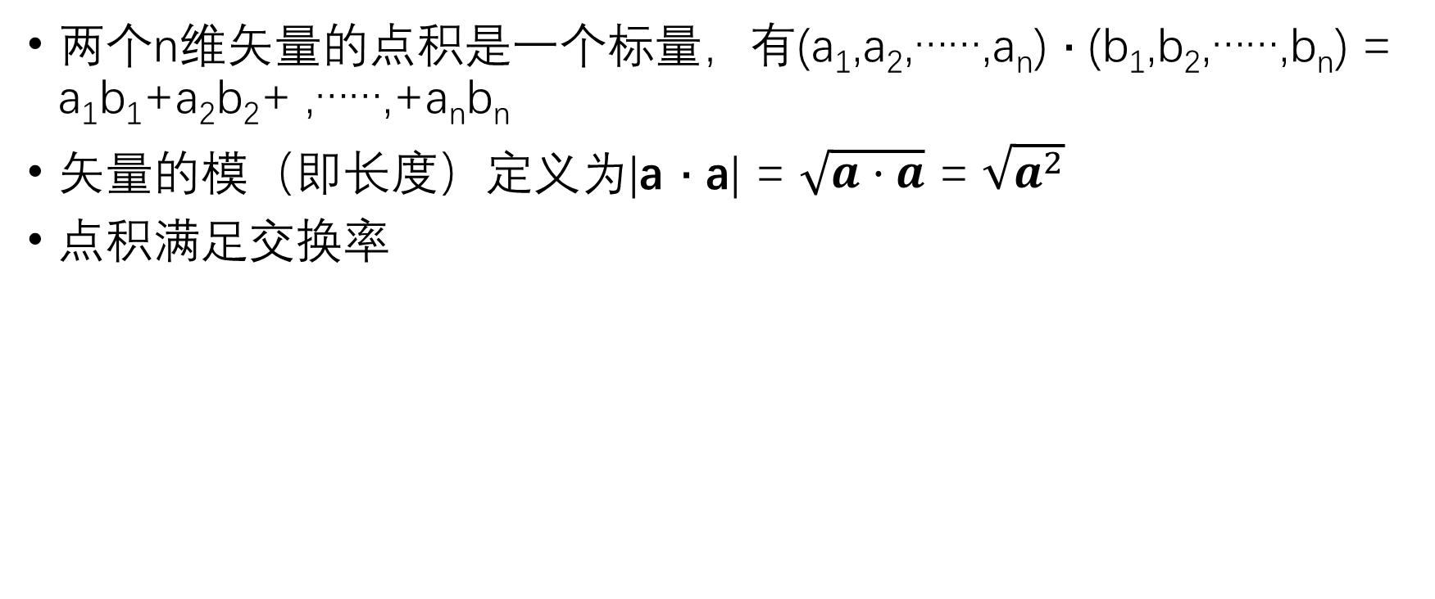
点积
两个n维矢量的点积是一个标量，有(a₁,a₂,……,a_{n}) · (b₁,b₂,……,b_{n}) = a₁b₁+a₂b₂+ ,……,+a_{n}b_{n}
矢量的模（即长度）定义为|a · a| = $\sqrt{a·a}$ = $\sqrt{a^{2}}$
点积满足交换率

Slide 5
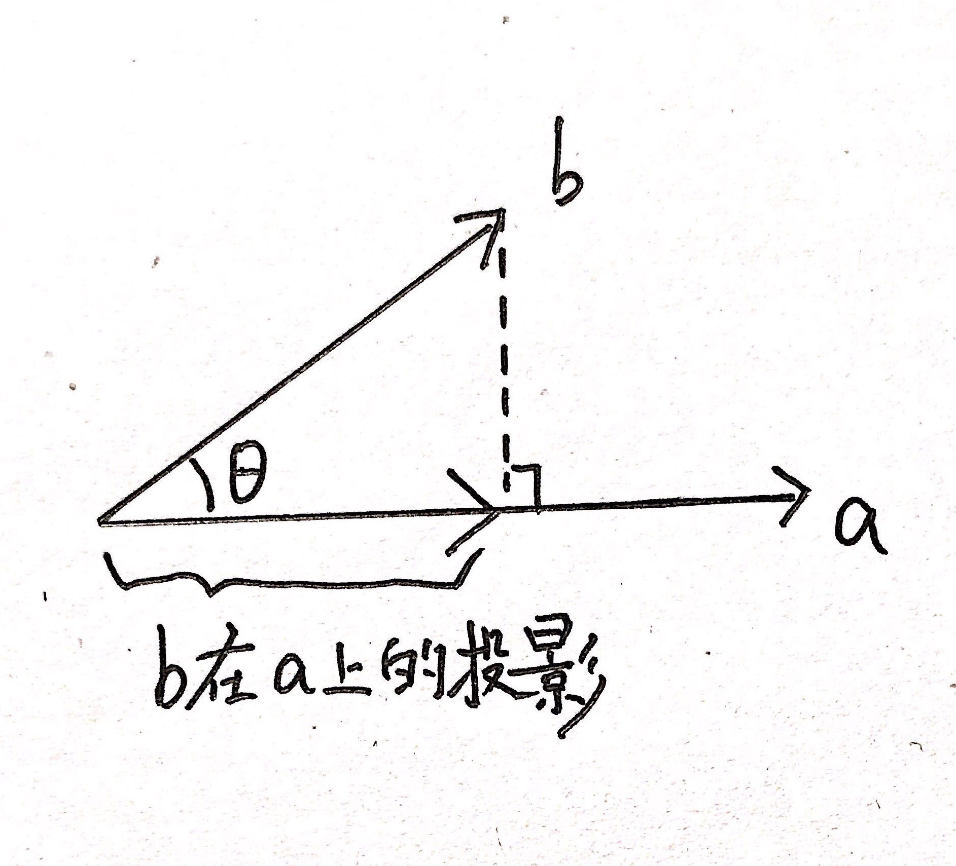
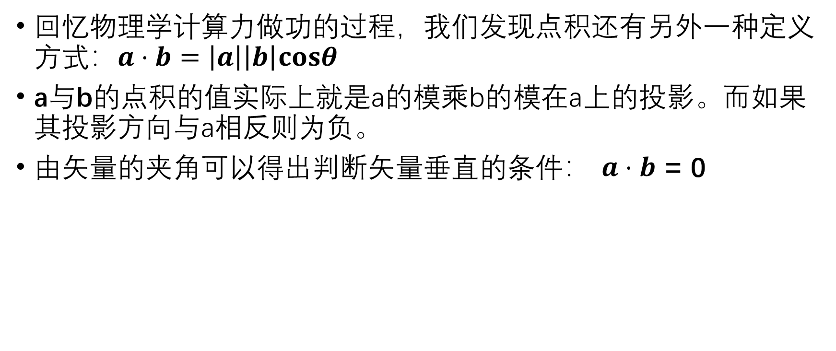
夹角
回忆物理学计算力做功的过程，我们发现点积还有另外一种定义方式：$a⋅b=\left|a\right|\left|b\right|cosθ$
a与b的点积的值实际上就是a的模乘b的模在a上的投影。而如果其投影方向与a相反则为负。
由矢量的夹角可以得出判断矢量垂直的条件： $a⋅b$ = 0

Slide 6
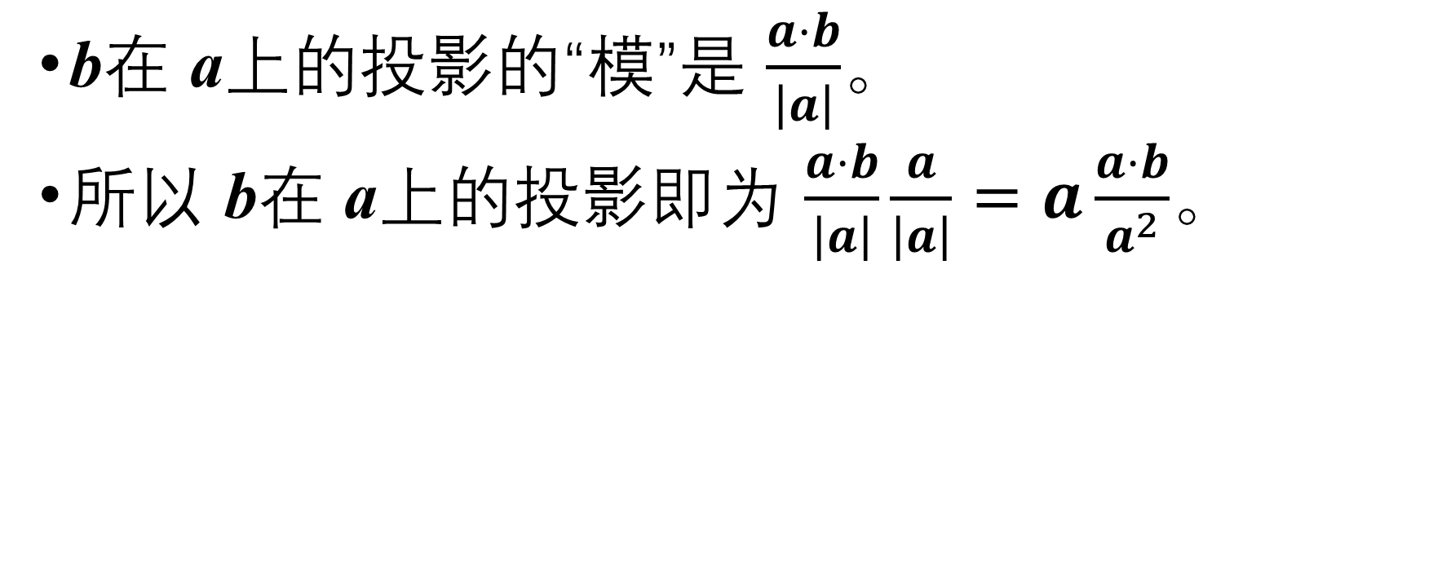
矢量的投影
b在 a上的投影的“模”是 $\frac{a⋅b}{\left|a\right|}$。
所以 b在 a上的投影即为 $\frac{a⋅b}{\left|a\right|}\frac{a}{\left|a\right|}=a\frac{a⋅b}{a^{2}}$。

Slide 7
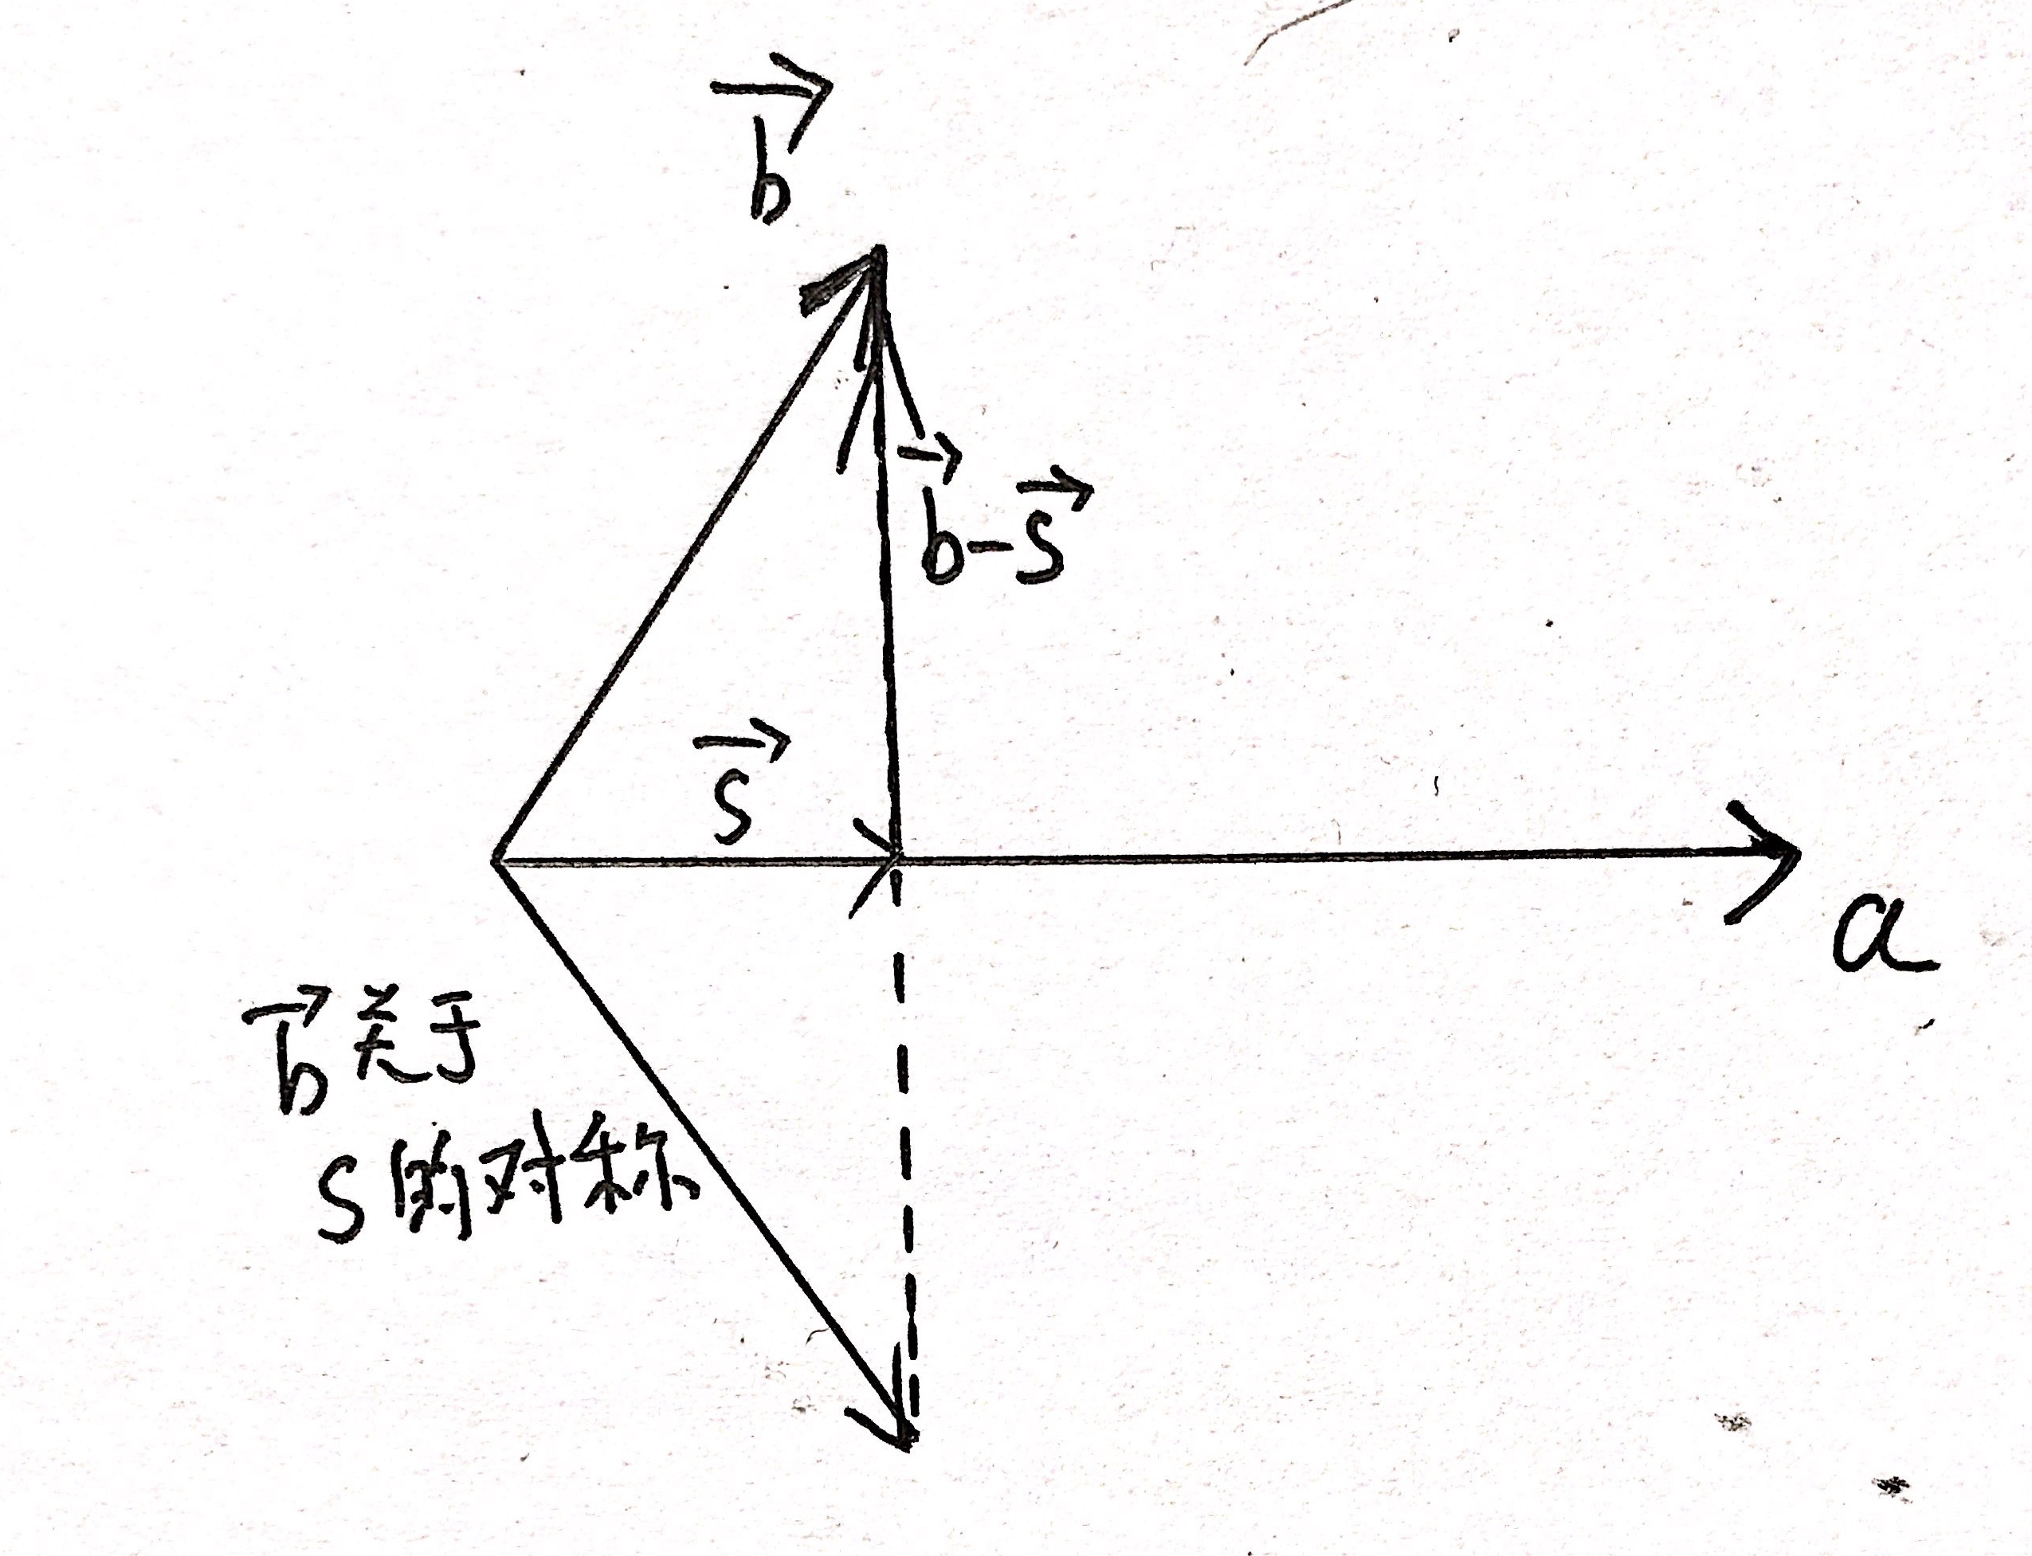
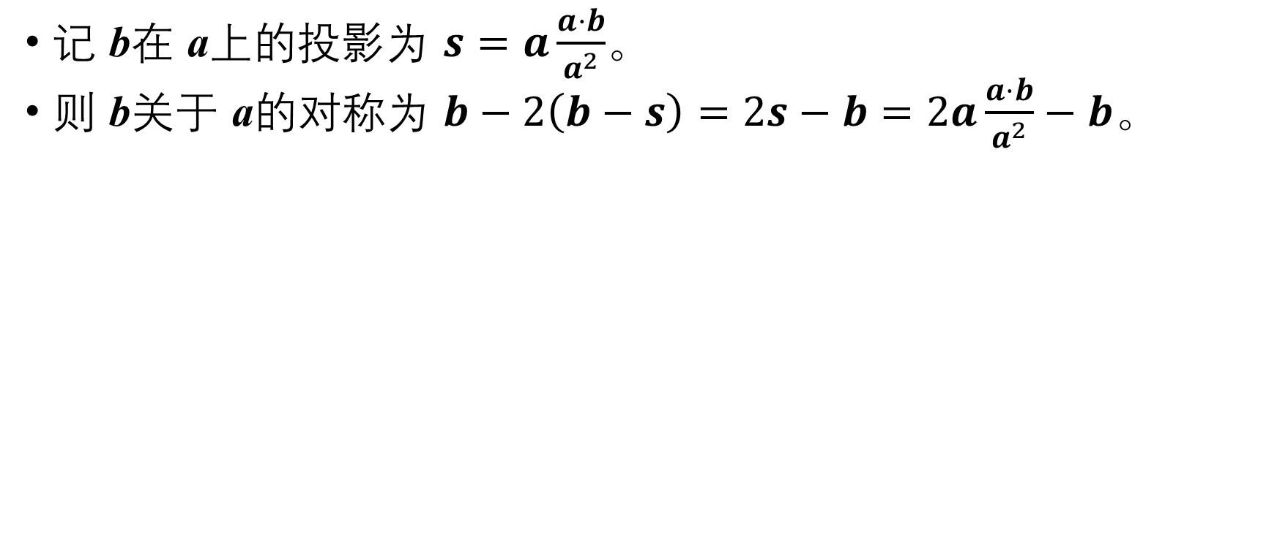
矢量的对称
记 b在 a上的投影为 $s=a\frac{a⋅b}{a^{2}}$。
则 b关于 a的对称为 $b−2\left(b−s\right)=2s−b=2a\frac{a⋅b}{a^{2}}−b$。

Slide 8
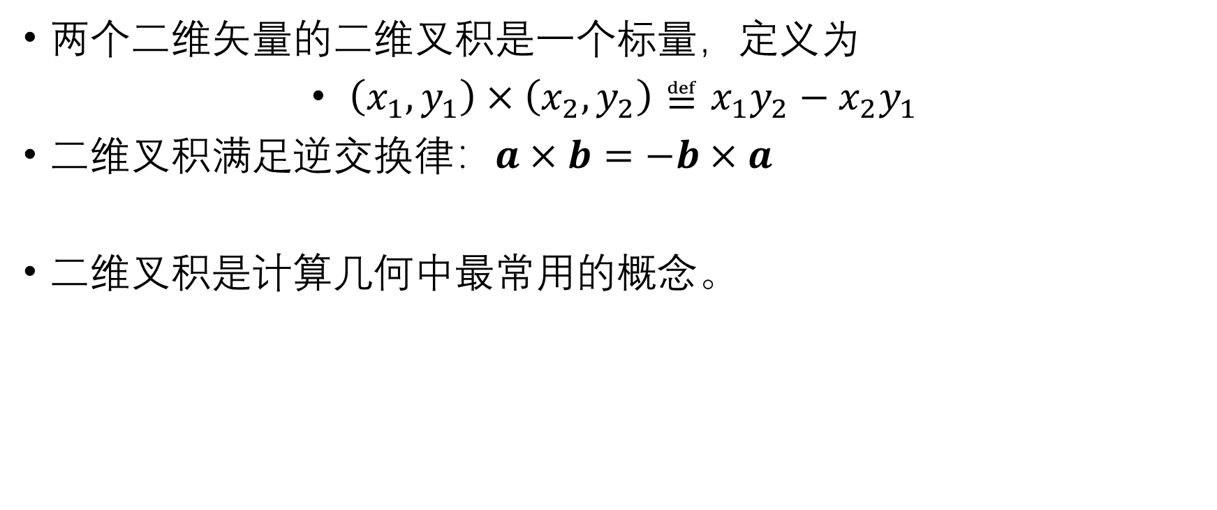
二维叉积
两个二维矢量的二维叉积是一个标量，定义为
$\left(x_{1},y_{1}\right)×\left(x_{2},y_{2}\right)≝x_{1}y_{2}−x_{2}y_{1}$
二维叉积满足逆交换律：$a×b=−b×a$
二维叉积是计算几何中最常用的概念。

Slide 9
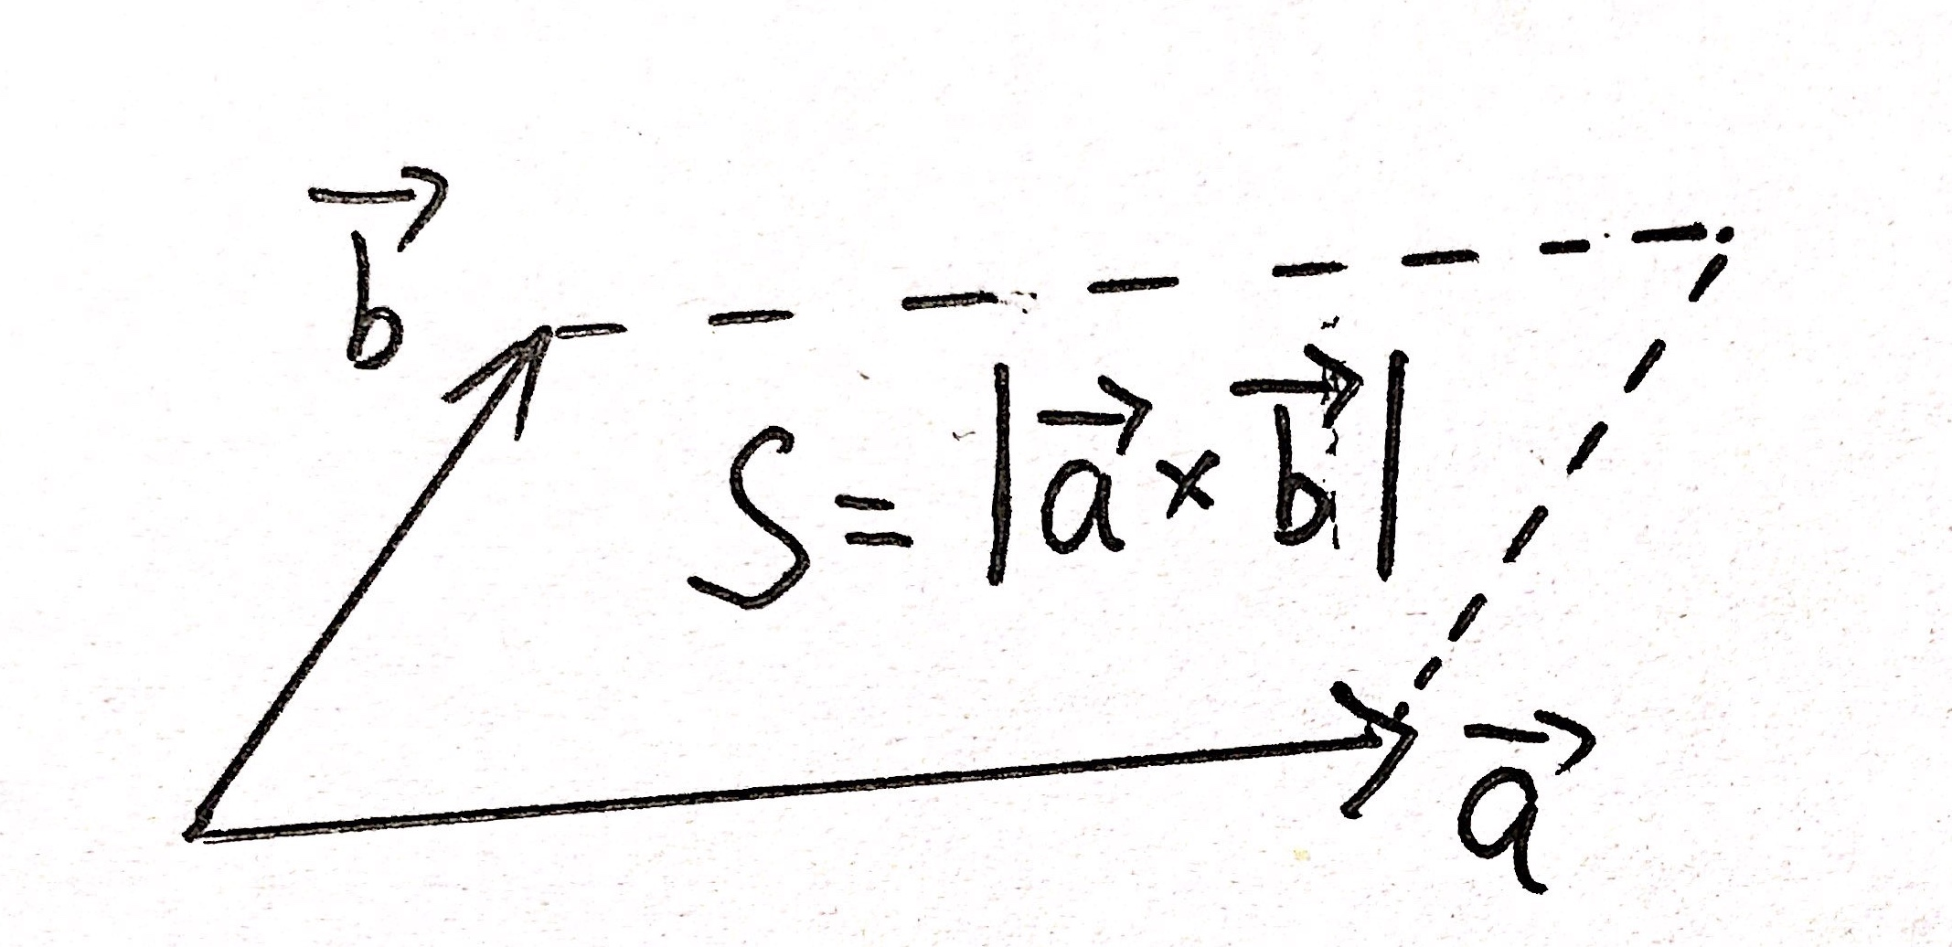
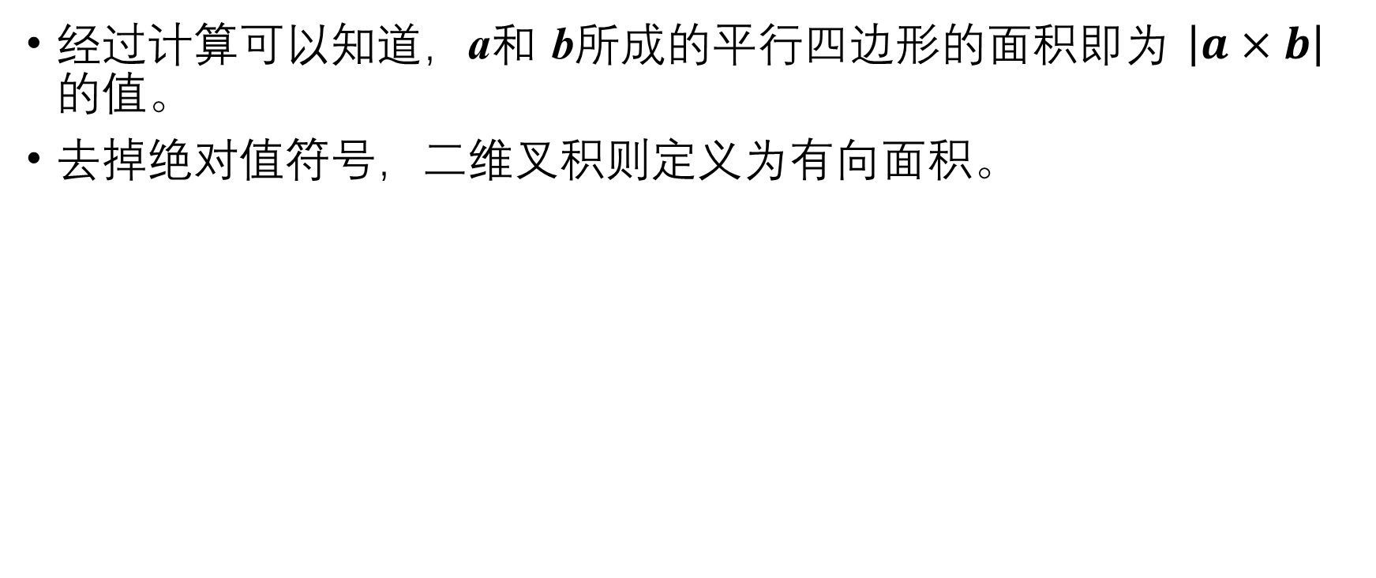
有向面积
经过计算可以知道，a和 b所成的平行四边形的面积即为 $\left|a×b\right|$ 的值。
去掉绝对值符号，二维叉积则定义为有向面积。

Slide 10
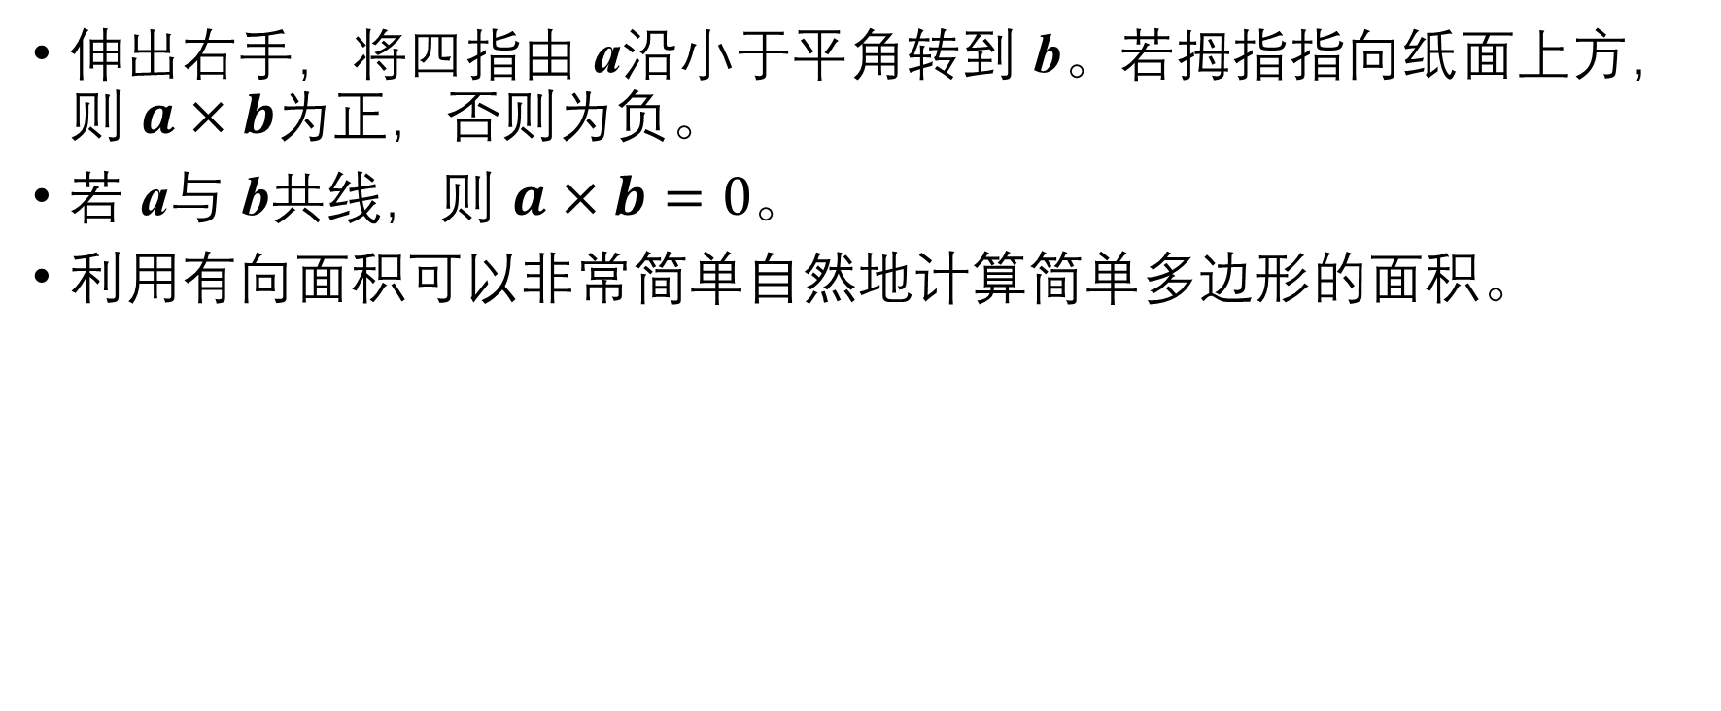
叉积的符号判断
伸出右手，将四指由 a沿小于平角转到 b。若拇指指向纸面上方，则 $a×b$为正，否则为负。
若 a与 b共线，则 $a×b=0$。
利用有向面积可以非常简单自然地计算简单多边形的面积。

Slide 11
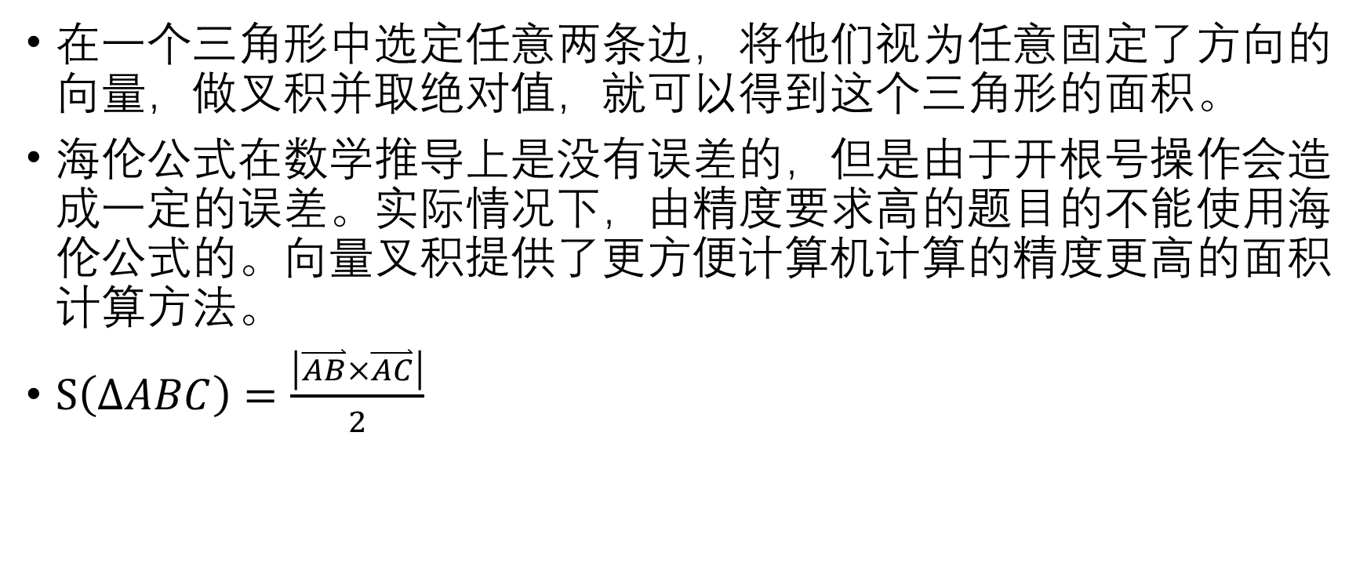
三角形的面积
在一个三角形中选定任意两条边，将他们视为任意固定了方向的向量，做叉积并取绝对值，就可以得到这个三角形的面积。
海伦公式在数学推导上是没有误差的，但是由于开根号操作会造成一定的误差。实际情况下，由精度要求高的题目的不能使用海伦公式的。向量叉积提供了更方便计算机计算的精度更高的面积计算方法。
$S\left(ΔABC\right)=\frac{\left|\overset{⃑}{AB}×\overset{⃑}{AC}\right|}{2}$

Slide 12
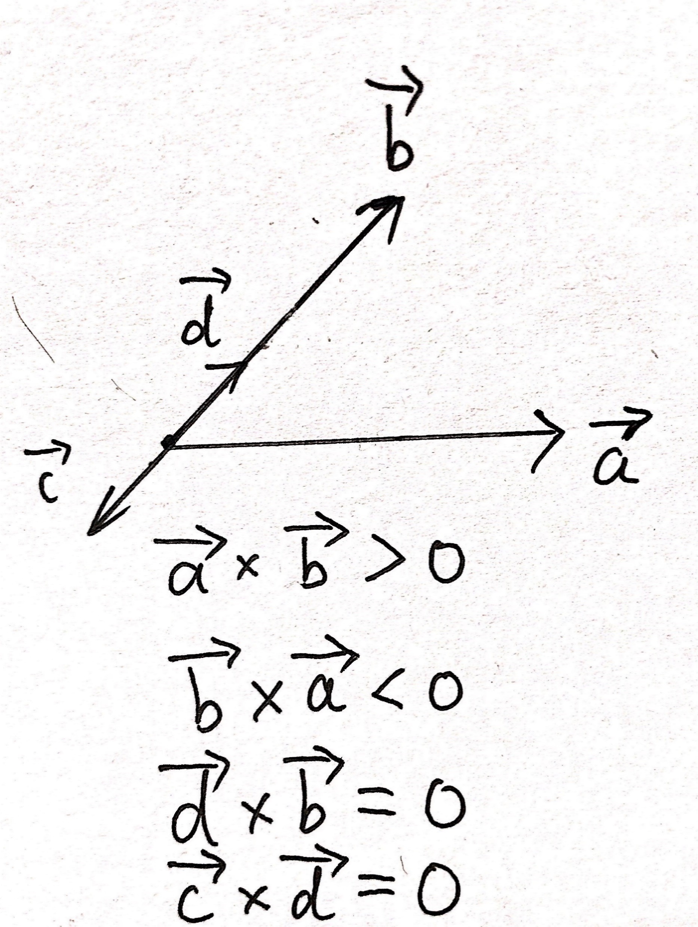
叉积的方向性
可以使用二维叉积的符号判断矢量的左右关系。
可以使用右手定则轻松记忆。
在凸包求解中大量使用了这样的性质。

Slide 13
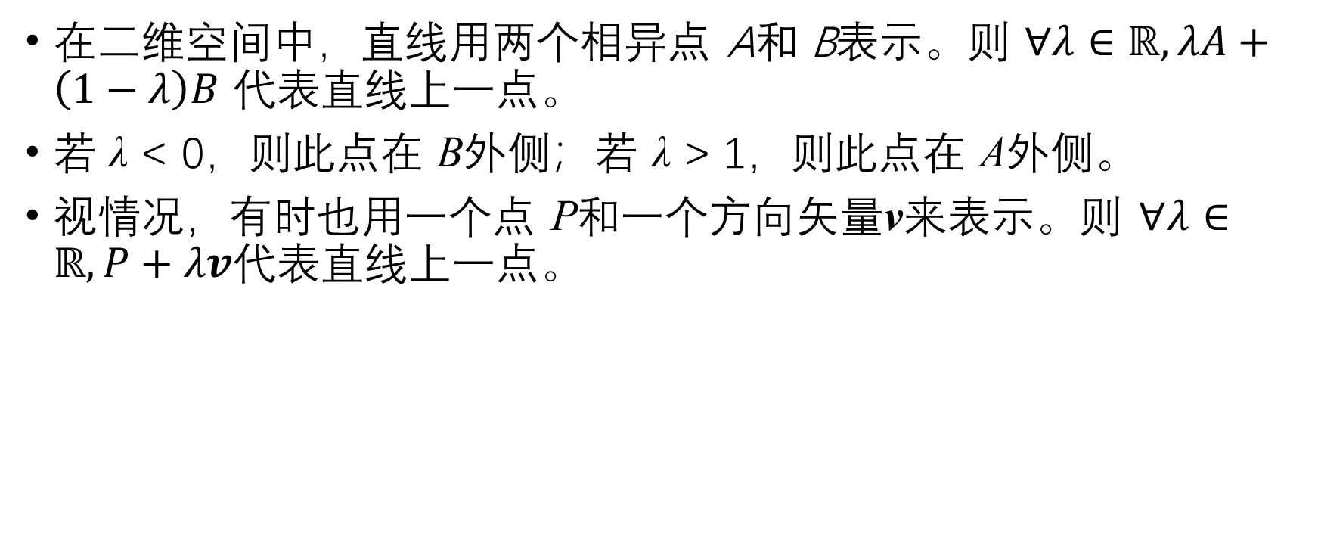
直线
在二维空间中，直线用两个相异点 A和 B表示。则 $∀λ∈ℝ,λA+\left(1−λ\right)B$ 代表直线上一点。
若 λ < 0，则此点在 B外侧；若 λ > 1，则此点在 A外侧。
视情况，有时也用一个点 P和一个方向矢量v来表示。则 $∀λ∈ℝ,P+λv$代表直线上一点。

Slide 14
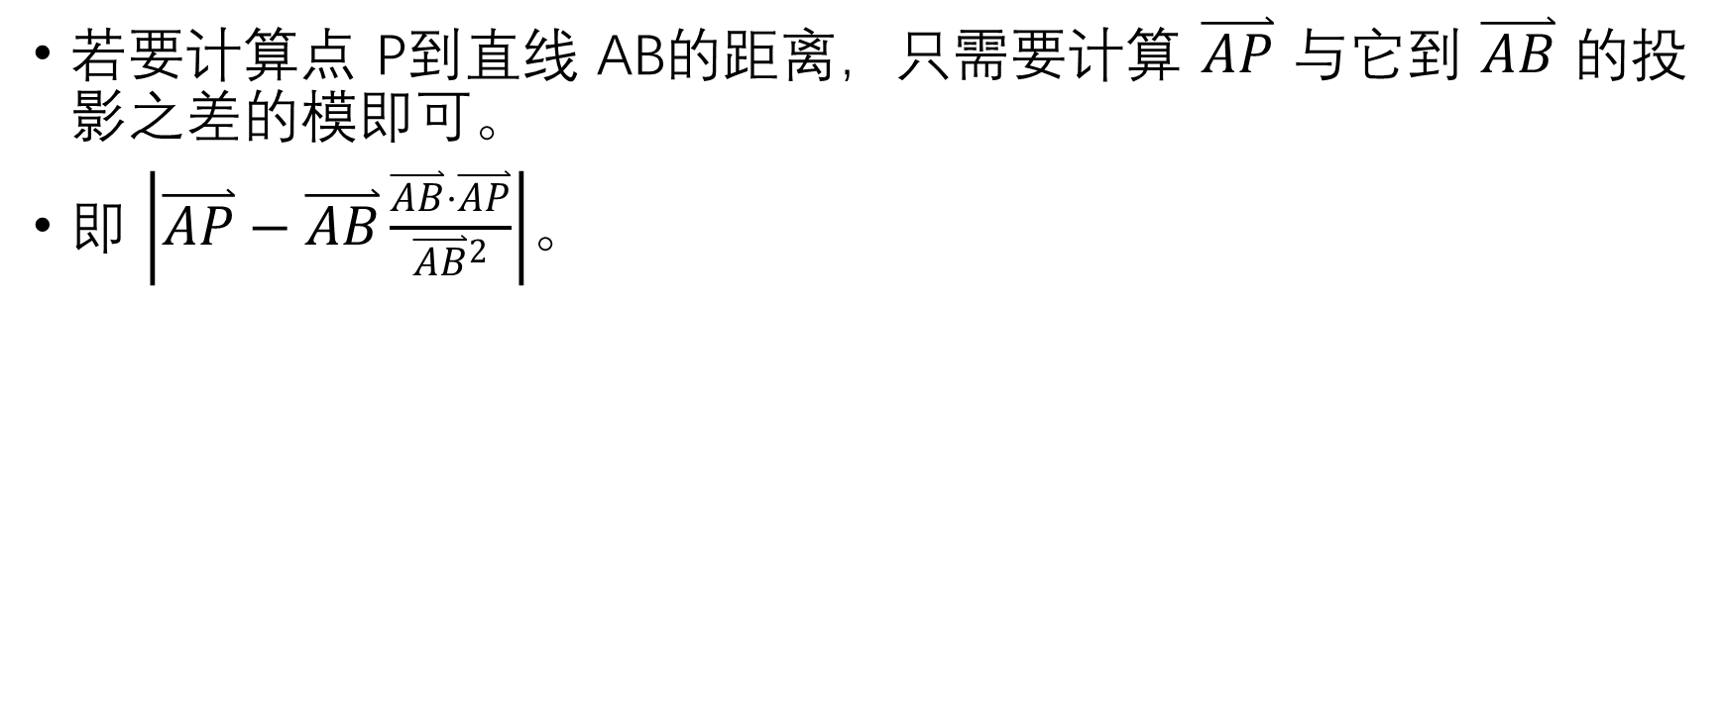
点到直线的距离
若要计算点 P到直线 AB的距离，只需要计算 $\overset{⃑}{AP}$ 与它到 $\overset{⃑}{AB}$ 的投影之差的模即可。
即 $\left|\overset{⃑}{AP}−\overset{⃑}{AB}\frac{\overset{⃑}{AB}⋅\overset{⃑}{AP}}{{\overset{⃑}{AB}}^{2}}\right|$。

Slide 15
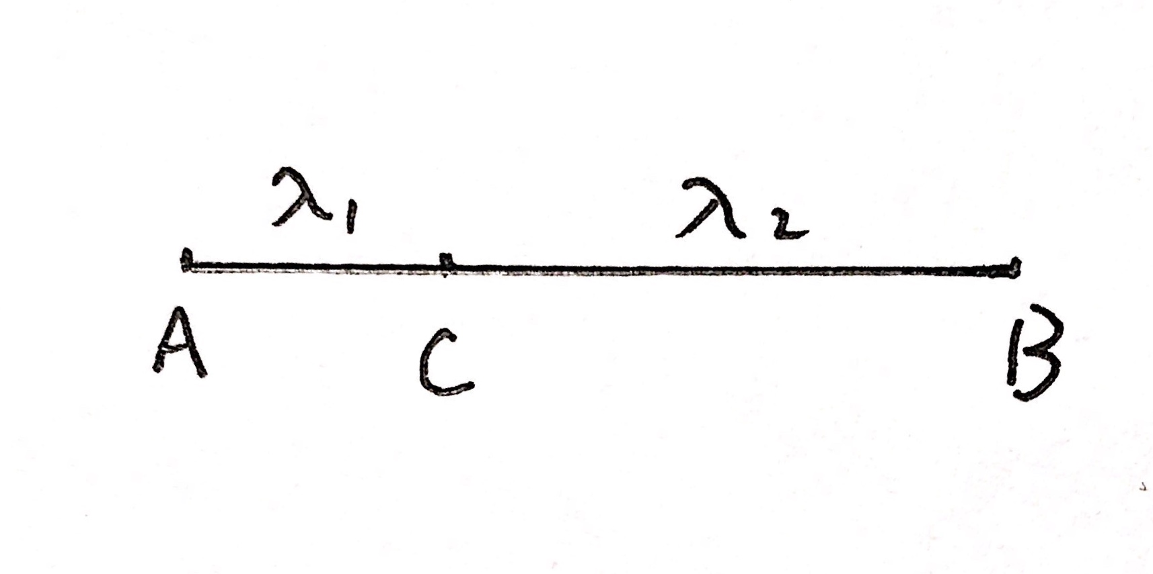
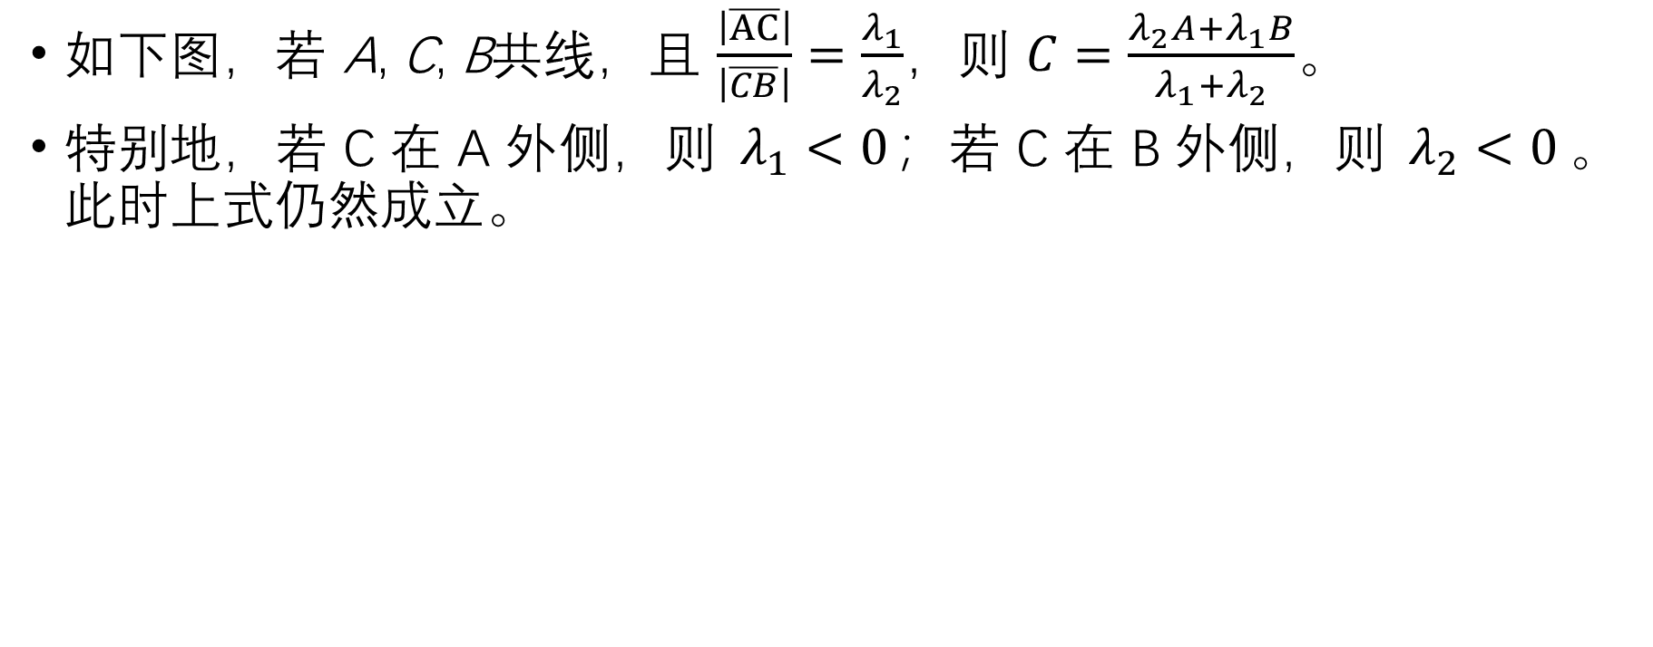
分点
如下图，若 A, C, B共线，且 $\frac{\left|\overline{AC}\right|}{\left|\overline{CB}\right|}=\frac{λ_{1}}{λ_{2}}$，则 $C=\frac{λ_{2}A+λ_{1}B}{λ_{1}+λ_{2}}$。
特别地，若 C 在 A 外侧，则 $λ_{1}<0$；若 C 在 B 外侧，则 $λ_{2}<0$。此时上式仍然成立。

Slide 16
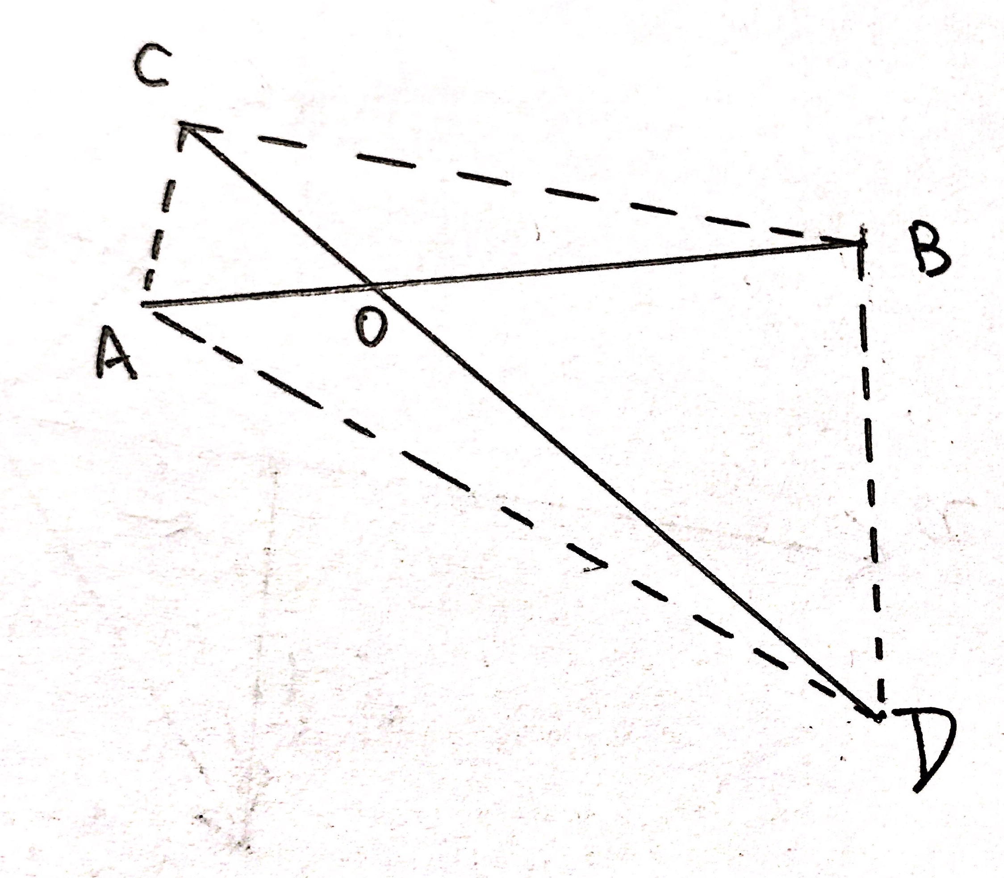
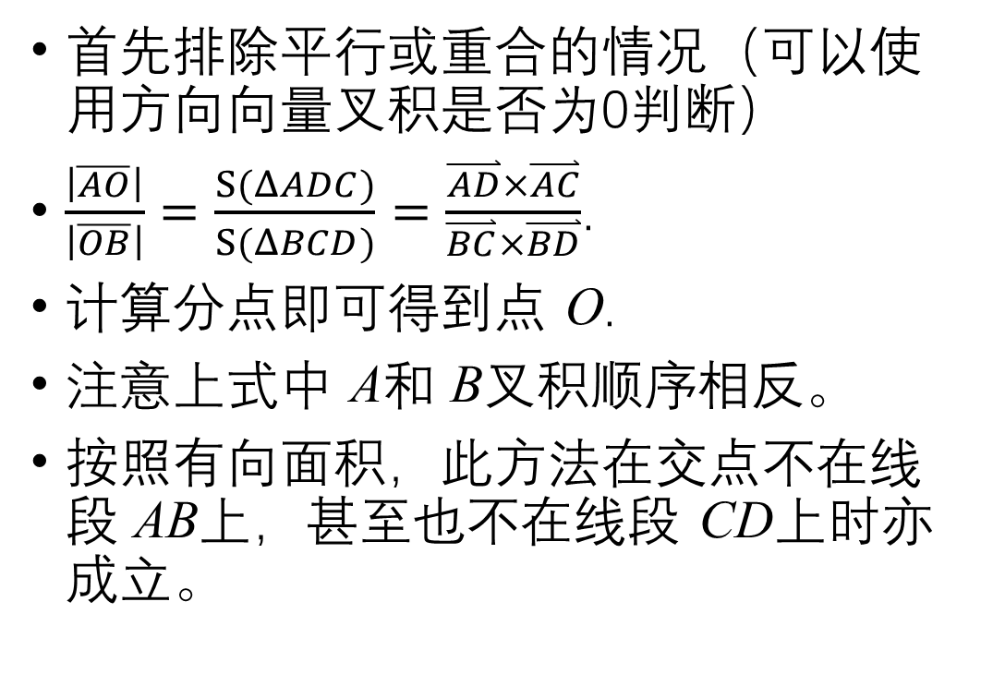
两直线交点
首先排除平行或重合的情况（可以使用方向向量叉积是否为0判断）
$\frac{\left|\overline{AO}\right|}{\left|\overline{OB}\right|}=\frac{S(ΔADC)}{S(ΔBCD)}=\frac{\overset{⃑}{AD}×\overset{⃑}{AC}}{\overset{⃑}{BC}×\overset{⃑}{BD}}$.
计算分点即可得到点 O.
注意上式中 A和 B叉积顺序相反。
按照有向面积，此方法在交点不在线段 AB上，甚至也不在线段 CD上时亦成立。

Slide 17
两线段的交点
求出直线的交点，然后其判断是否在两条线段上即可。
若判断两线段是否相交，则要注意平行不一定不相交，两条线段可能有重合部分或重合点。
判断两线段是否相交的具体方法：
先：快速排斥，然后：跨立实验

Slide 18
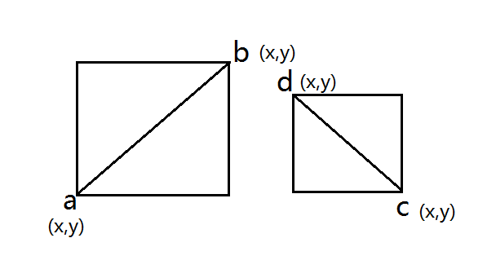
快速排斥
初步判断两条线段是否相交
1.线段ab的低点低于或等于cd的最高点
2.cd的最左端小于或等于ab的最右端
3.cd的最低点低于或等于ab的最高点
4.ab的最左端小于或等于cd的最右端
if(min(a.x,b.x)<=max(c.x,d.x) && min(c.y,d.y)<=max(a.y,b.y)
&&min(c.x,d.x)<=max(a.x,b.x) && min(a.y,b.y)<=max(c.y,d.y)) return true;

Slide 19
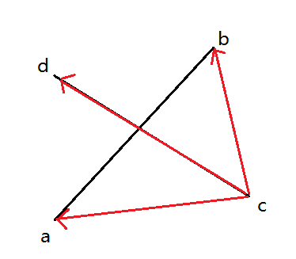
跨立实验
如果两条线段相交，那么必须跨立，就是以一条线段为标准，另一条线段的两端点一定在这条线段的两段
也就是说a b两点在线段cd的两端，c d两点在线段ab的两端
(ca x cd)·(cb x cd)<=0 则说明ca cb先对于cd的方向不同，则a b在线段cd的两侧

Slide 20
跨立实验的代码实现
double u,v,w,z;//分别记录两个向量
u=(c.x-a.x)*(b.y-a.y)-(b.x-a.x)*(c.y-a.y);
v=(d.x-a.x)*(b.y-a.y)-(b.x-a.x)*(d.y-a.y);
w=(a.x-c.x)*(d.y-c.y)-(d.x-c.x)*(a.y-c.y);
z=(b.x-c.x)*(d.y-c.y)-(d.x-c.x)*(b.y-c.y);
return (u*v<=0.00000001 && w*z<=0.00000001);
因为浮点数计算的特殊性，在小数点后面很多位的精确性是没法保证的。所以一个浮点数与另一个数进行大小比较都必须使用两数向减然后与一个非常接近0的正数相比的形式。

Slide 21
例题讲解
POJ – 1410 线段相交的判断模板
问题：给定一个矩形的左上角坐标和右下角坐标，在给定一条线段的端点坐标，要求判断线段是否与这个矩形有公共部分。
先使用快速排斥再使用跨立实验。只使用跨立实验需要特判两条线段在同一条直线的情况。两条在同一直线上的线段如果能通过快速排斥实验，那么它们一定能有至少一个公共点。
坑点：1、英文题面表示给出的两个点坐标谁是左上角谁是右下角是不确定的，必须通过判断才能确定
2、不要忽视线段在矩形内的情况。

Slide 22
bool touch(point abegin,point aend,point bbegin,point bend)
{
if( min(abegin.x,aend.x)<=max(bbegin.x,bend.x)&&
min(bbegin.x,bend.x)<=max(abegin.x,aend.x)&&
min(abegin.y,aend.y)<=max(bbegin.y,bend.y)&&
min(bbegin.y,bend.y)<=max(abegin.y,aend.y)
)
{
point a(bbegin,abegin);
point b(bbegin,bend);
point c(bbegin,aend);
int m = cross(a,b)*cross(c,b);///<=0
a = point(aend,bbegin);
b = point(aend,abegin);
c = point(aend,bend);
int mm = cross(a,b)*cross(c,b);///<=0
if(m<=0&&mm<=0)
{
return 1;
}
}
return 0;
}

Slide 23
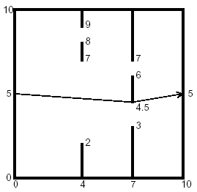
POJ – 1556 利用线段相交建图跑最短路
题意：给定如下图的数据：
2 4 2 7 8 9 7 3 4.5 6 7
要求计算从（0，5）点到（10，5）点的最短距离（路径只允许走折线）。
由于图中墙的个数很少，所以只要成功建图就可以使用任意的方法计算最短路径。

Slide 24
思路：最短路径一定是以墙的中断位置为拐角的路径。
又由于墙的个数最多只有18个，那么上述的拐角最多
只有72个，可以只用O（n^2）的暴力枚举所有的墙角
的连线。如果这条连线可以不被墙挡住，那么连线的长
度就定义为这两个墙角之间的距离。如果被挡住，表示
这两个墙角无法直达，那么它们之间的距离设为无穷。

Slide 25
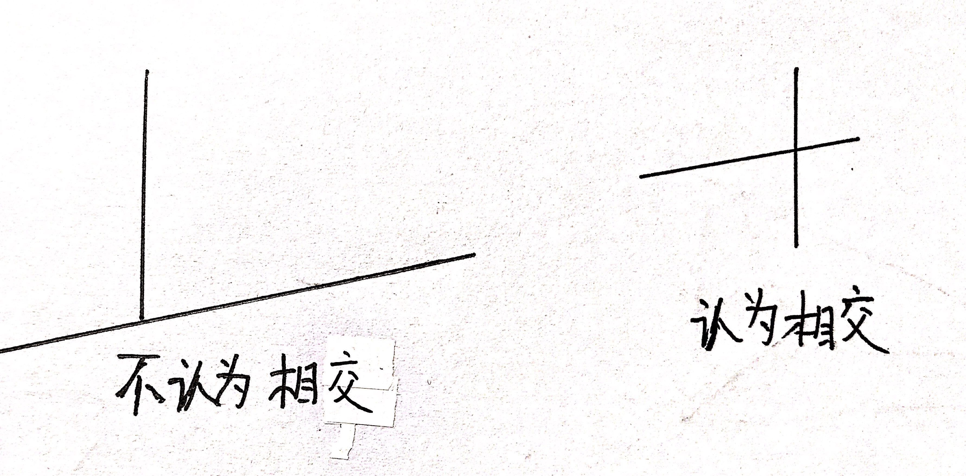
本题坑点在于如何判断两个线段有交点，并且需要有严格的交点（两边出头的交点，只有一个公共点是不行的）
所以关键在于判断是否有相交存在的judge函数
Judge函数可以求出连线的直线
方程并代入x的值计算y值，并于可以通过的
门的y坐标范围做对比。但是这种方法精确
度堪忧并且代码量比较复杂。

Slide 26
普通的判断线段相交模板：
bool judge(point a,point b,point m,point n)
{
if( min(a.x,b.x)<=max(m.x,n.x)&&
min(m.x,n.x)<=max(a.x,b.x)&&
min(a.y,b.y)<=max(m.y,n.y)&&
min(m.y,n.y)<=max(a.y,b.y)
)
{
int cro1 = cross(point(a,m),point(a,b))*cross(point(a,n),point(a,b));
int cro2 = cross(point(m,a),point(m,n))*cross(point(m,b),point(m,n));
if(cro1<-eps&&cro2<-eps)
{
return 1;
}
}
return 0;
}

Slide 27
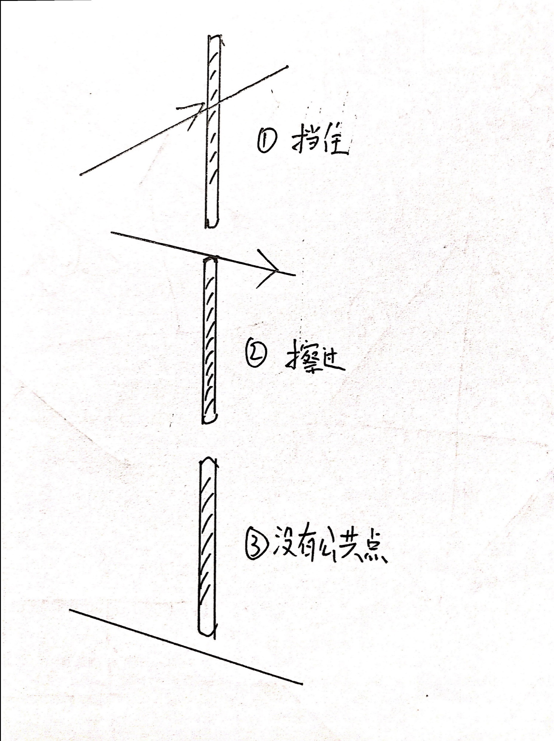
对于这种有特殊性的问题，可以使用更简便的方法判断交点问题。
在这个问题中，可能挡住连线的墙一定垂直出现在半路上。而且我们可以通过下标或者标记直接找到连线的起点和中点之间的墙，并且只需要判断这些墙会不会挡住连线即可。所以可以发现墙与连线的关系只有以下三种：

Slide 28
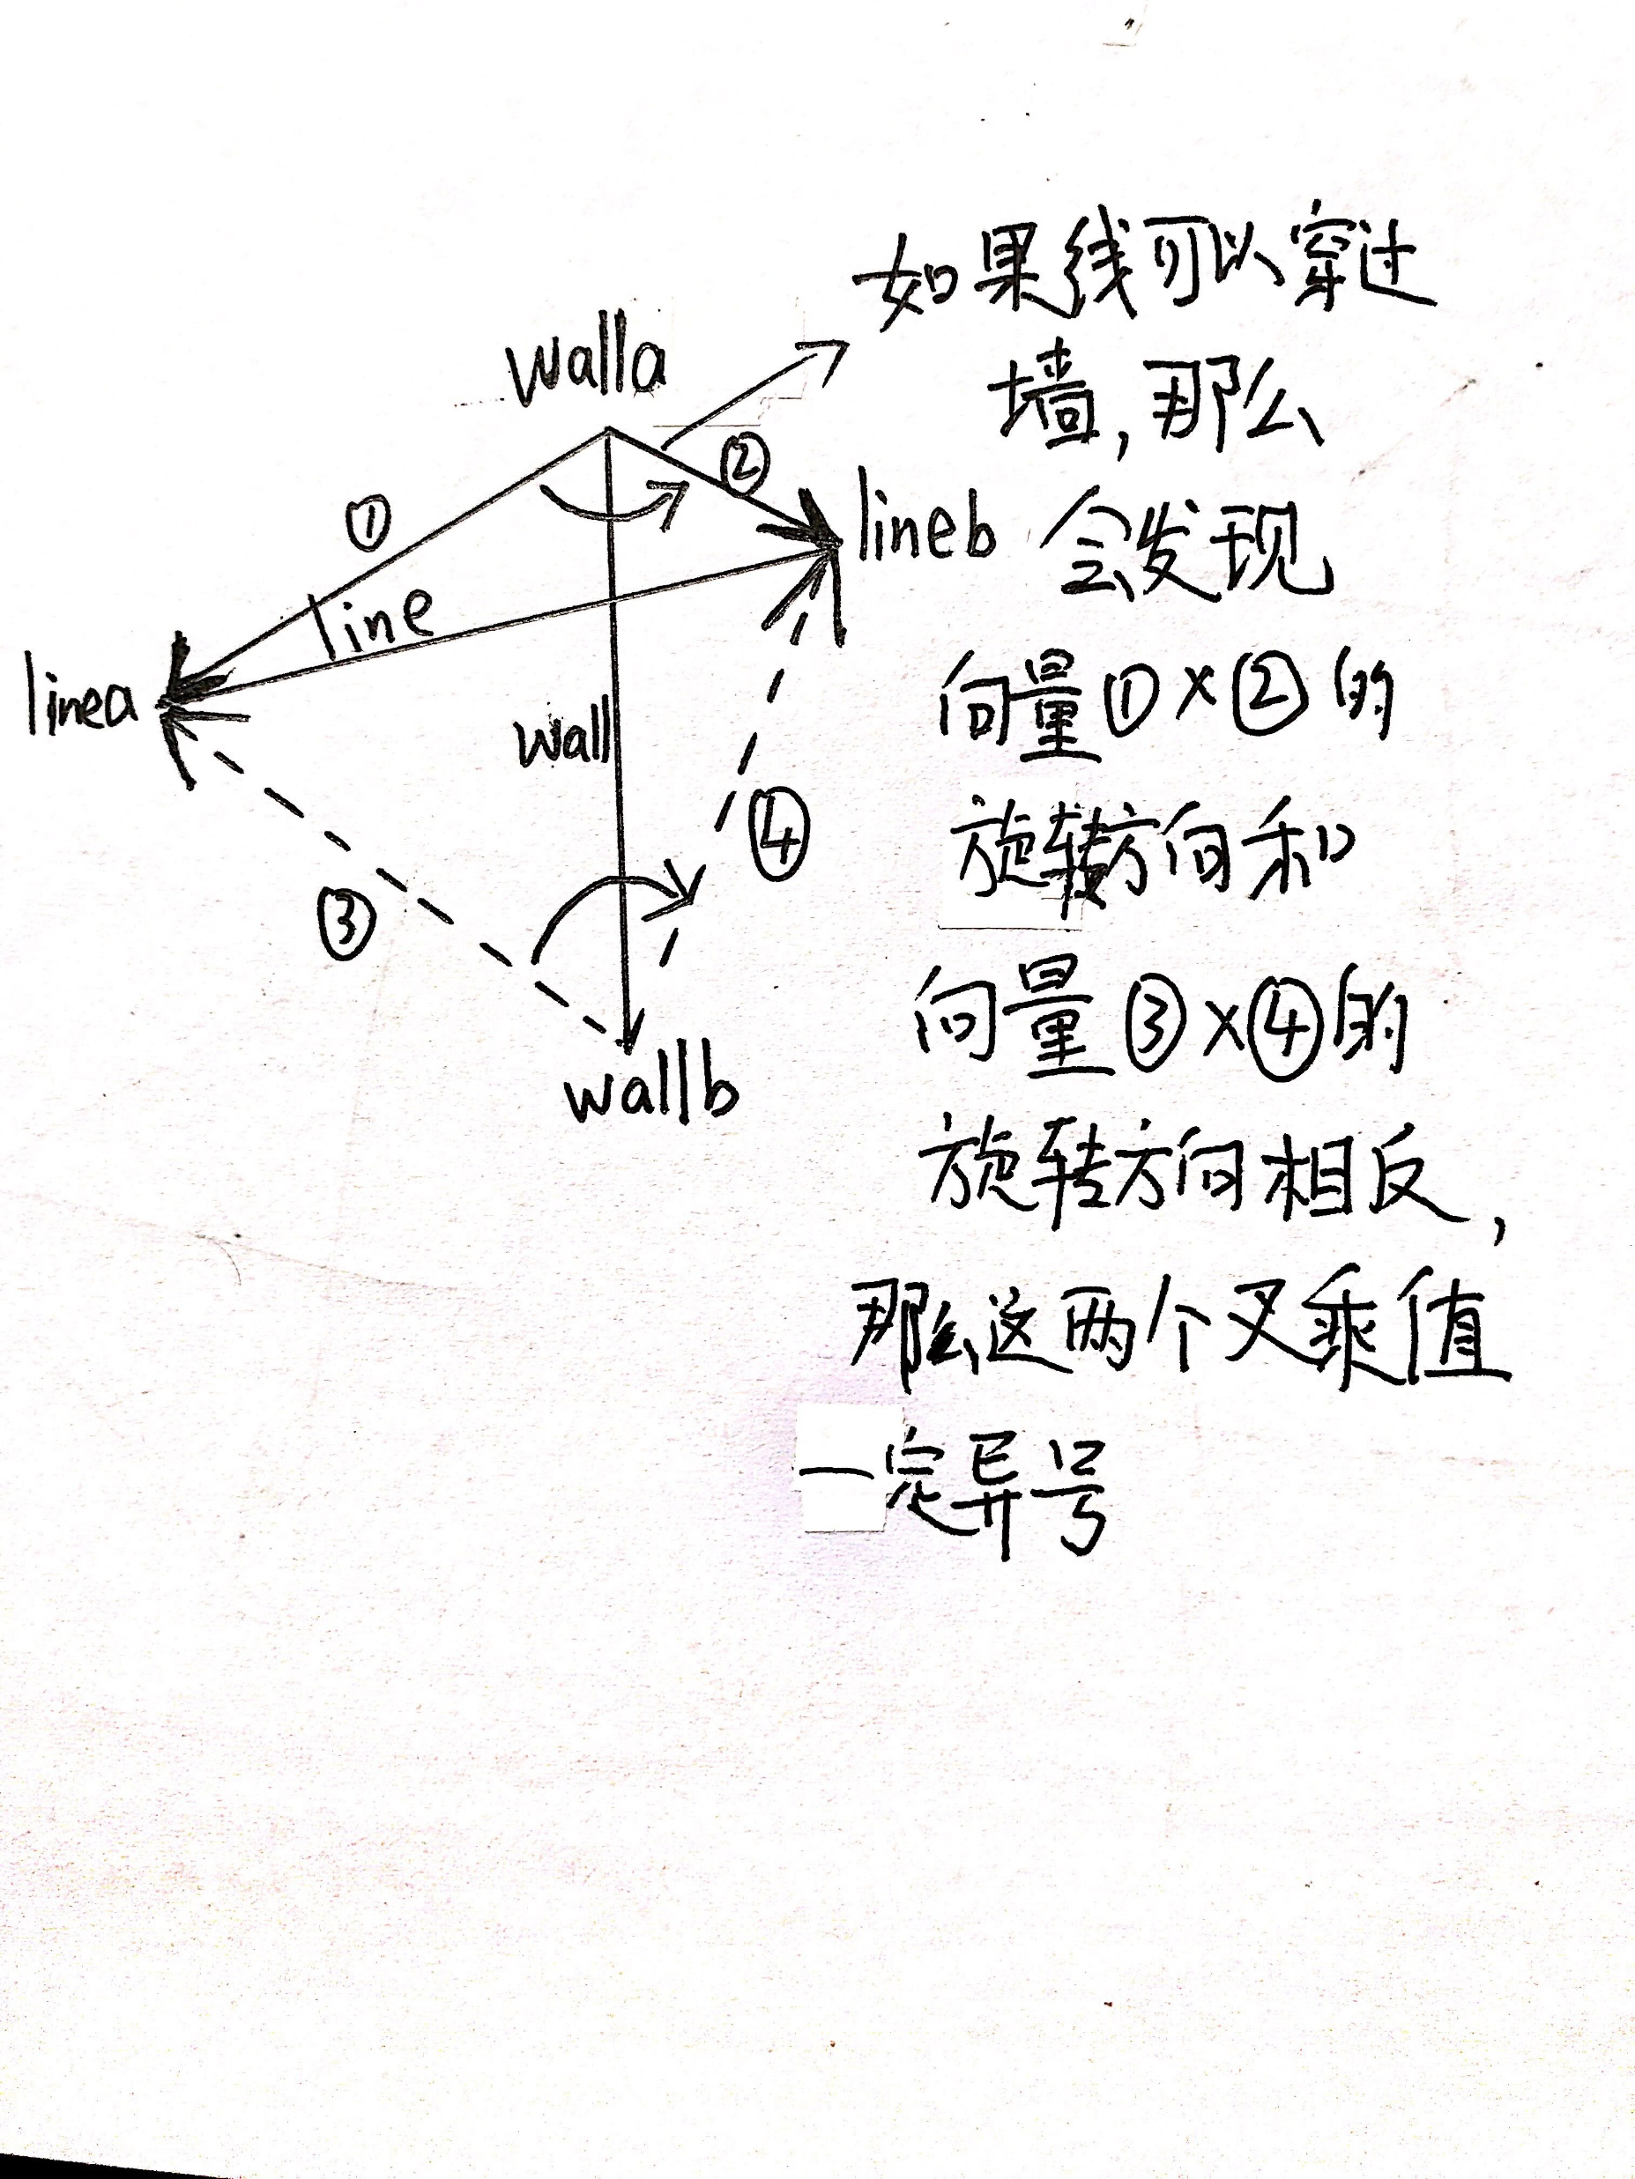
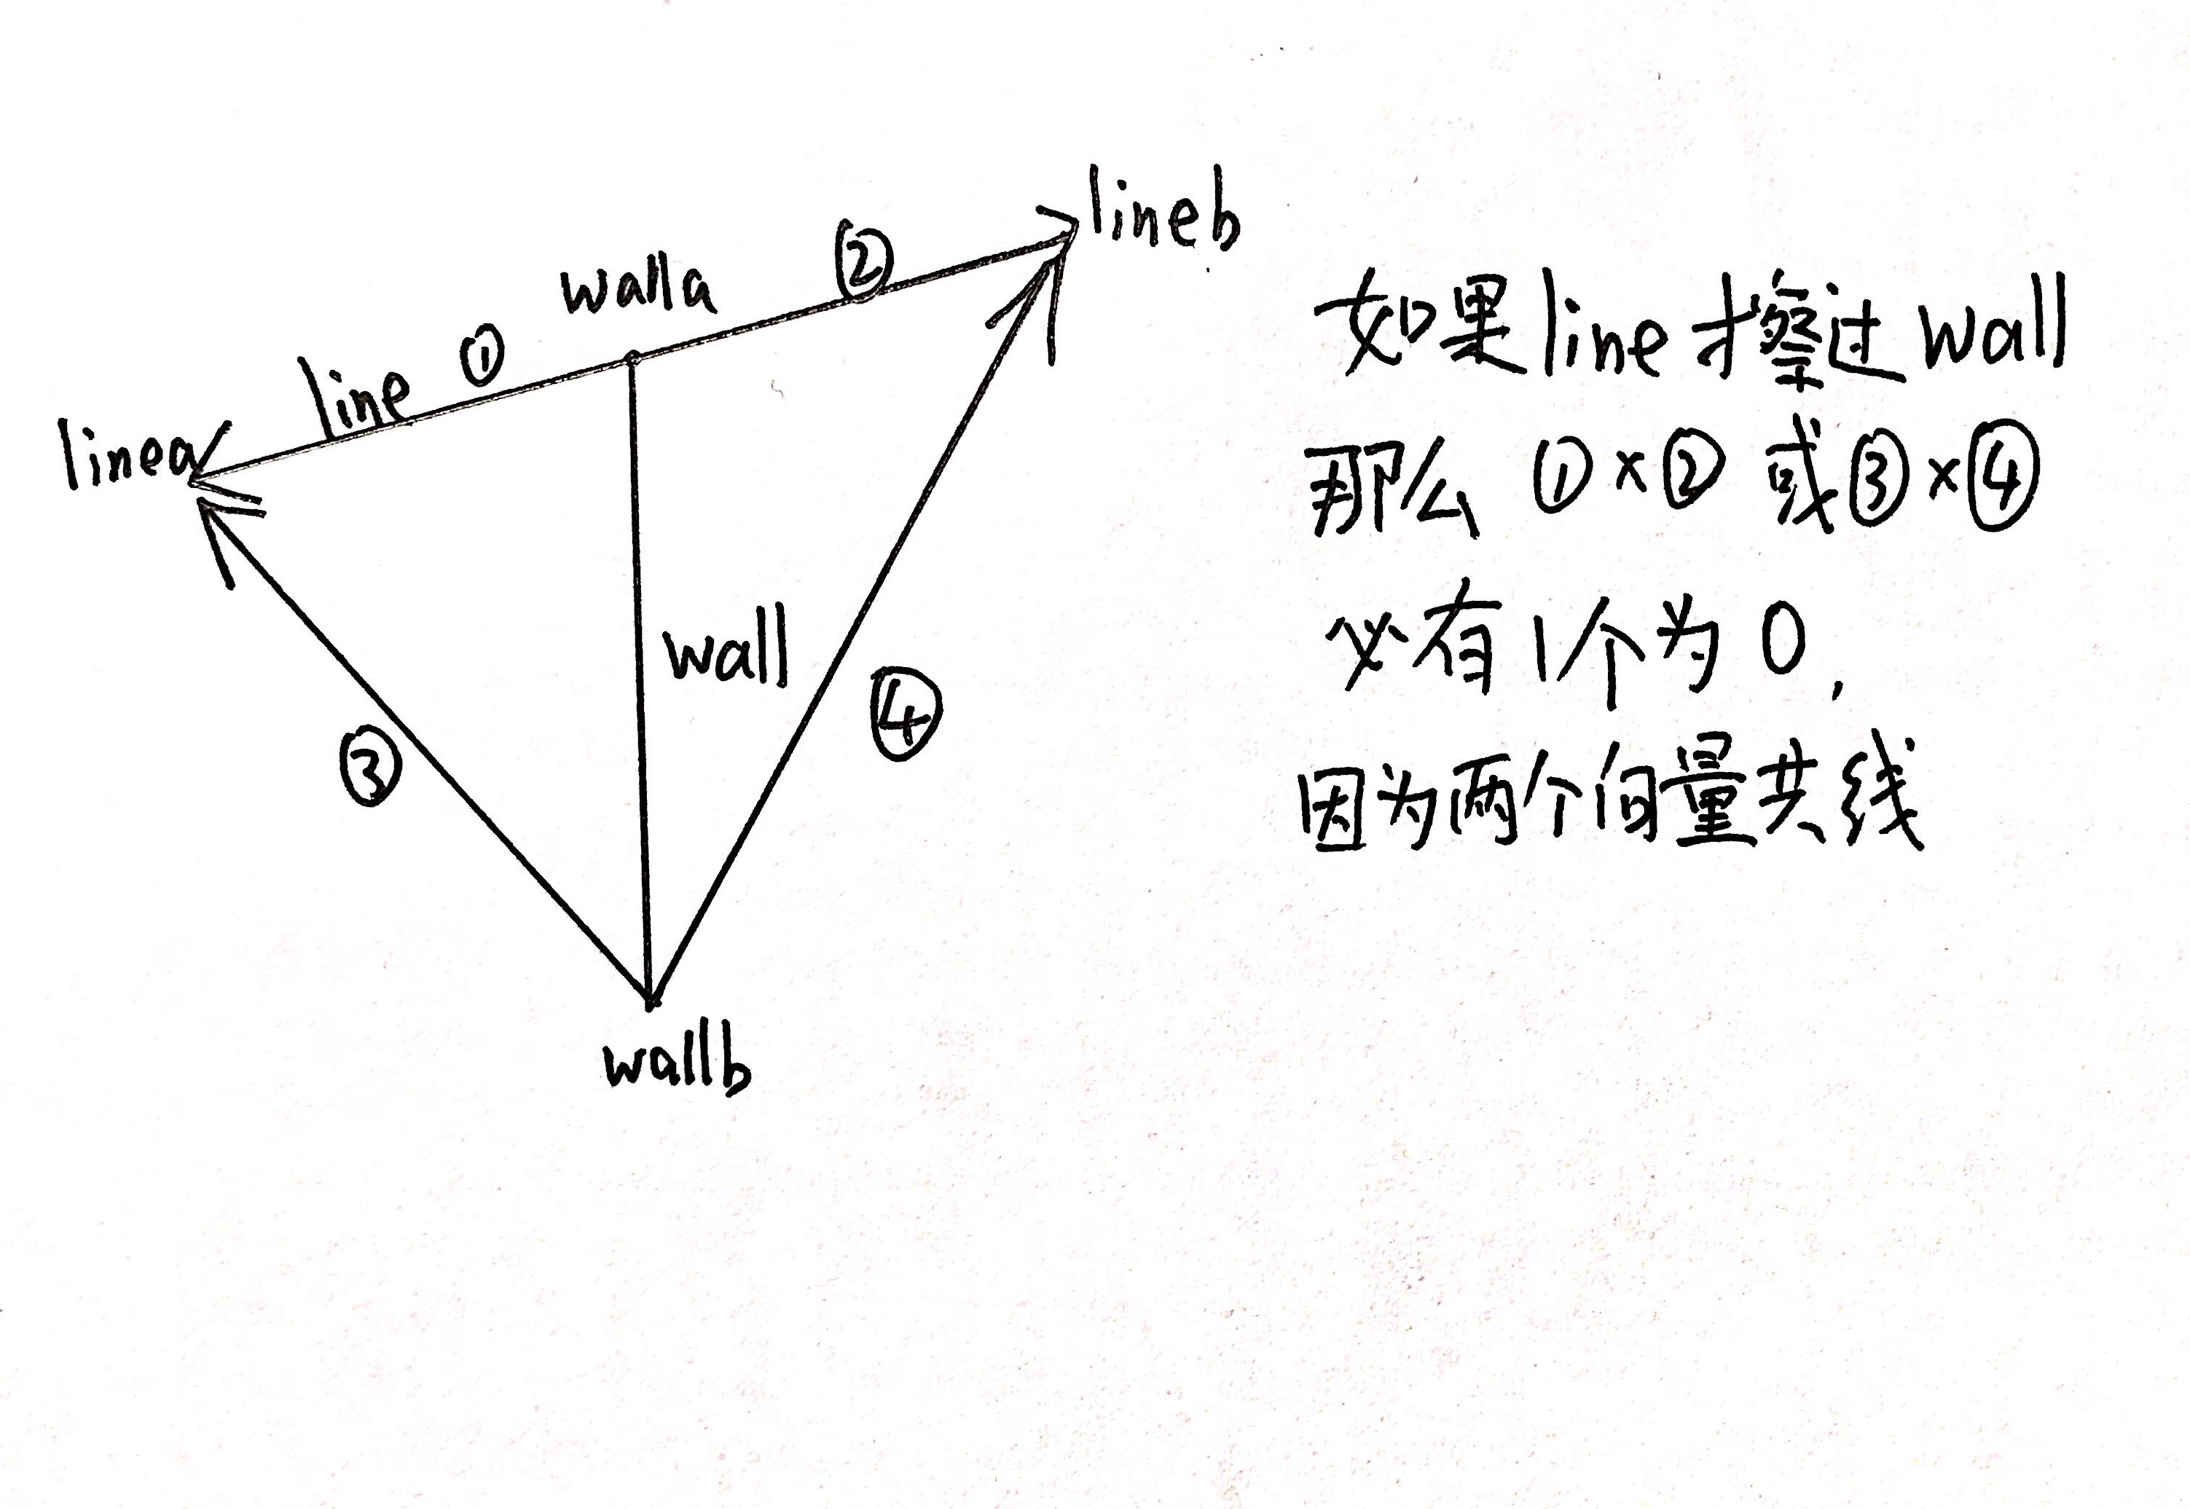
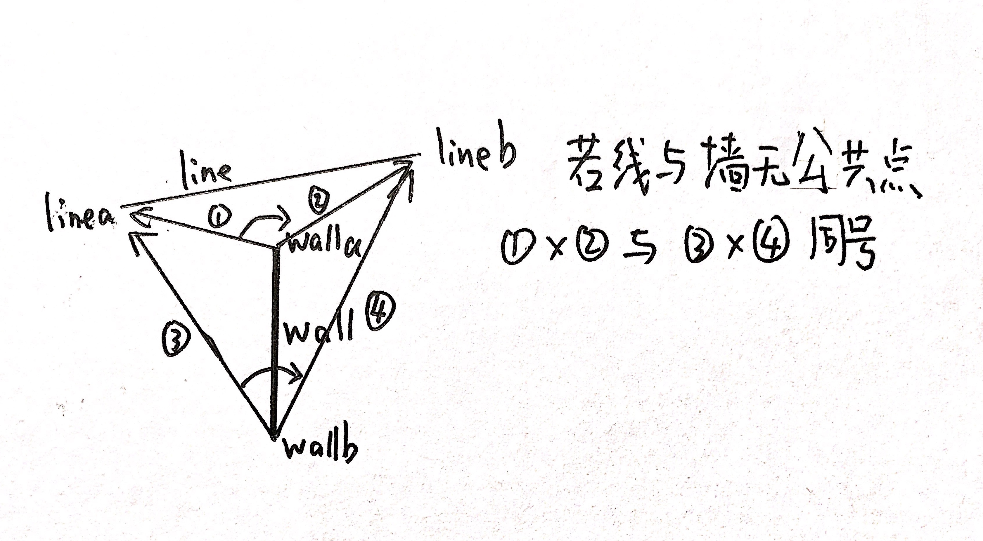
简化后的相交判断函数如下：
Point经过重载可以通过给出两个点作为起点和终点表示一个向量。
int judge(point walla, point wallb, point linea, point lineb)
{
double m = cross(point(walla,linea),point(walla,lineb));
double mm = cross(point(wallb,linea),point(wallb,lineb));
if (fabs(m) < eps || fabs(mm) < eps)
return 1;
return m * mm < -eps ? 1 : 0 ;
}

Slide 29
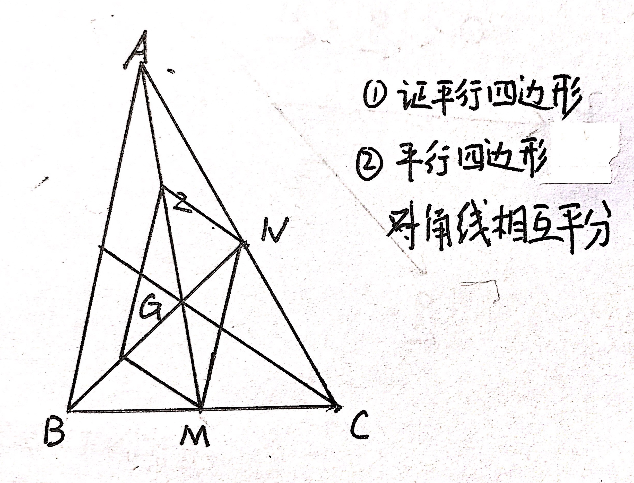
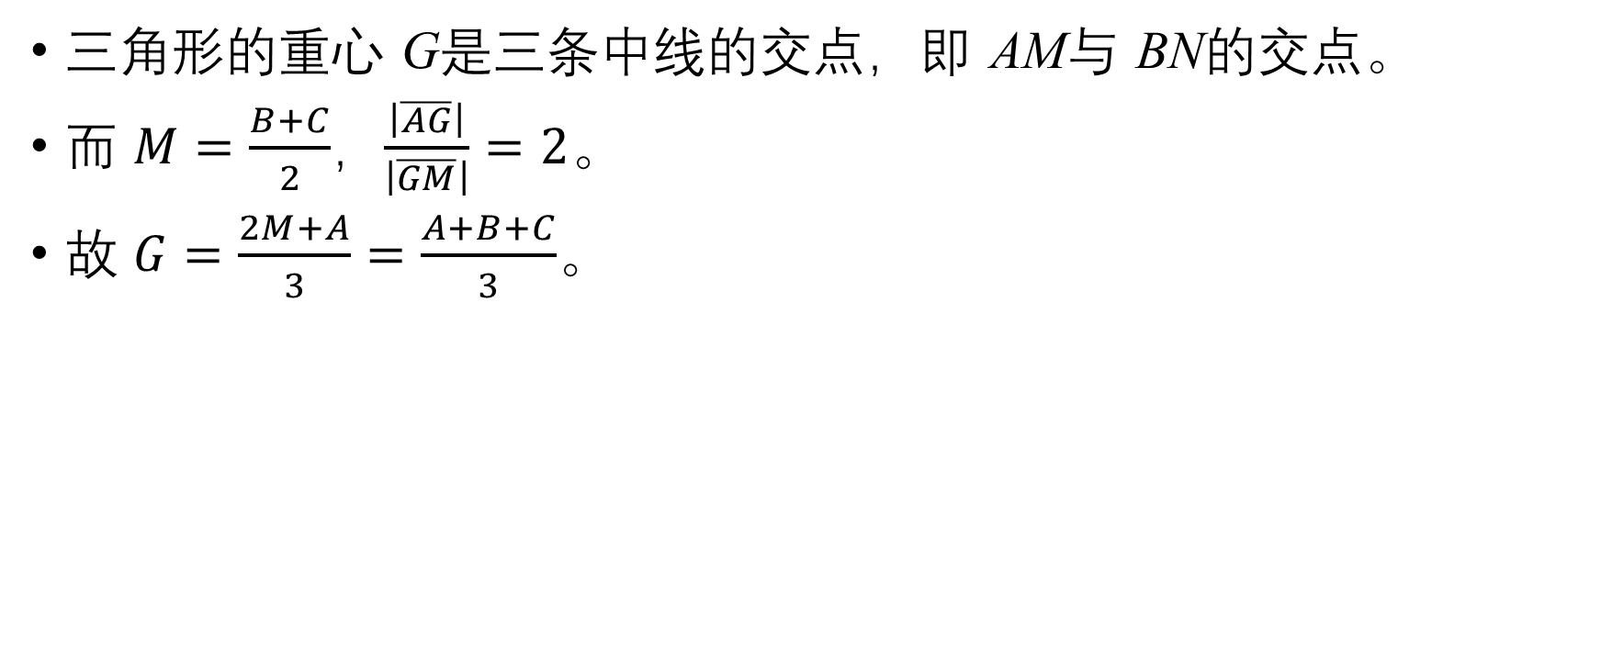
三角形的重心
三角形的重心 G是三条中线的交点，即 AM与 BN的交点。
而 $M=\frac{B+C}{2}$，$\frac{\left|\overline{AG}\right|}{\left|\overline{GM}\right|}=2$。
故 $G=\frac{2M+A}{3}=\frac{A+B+C}{3}$。

Slide 30
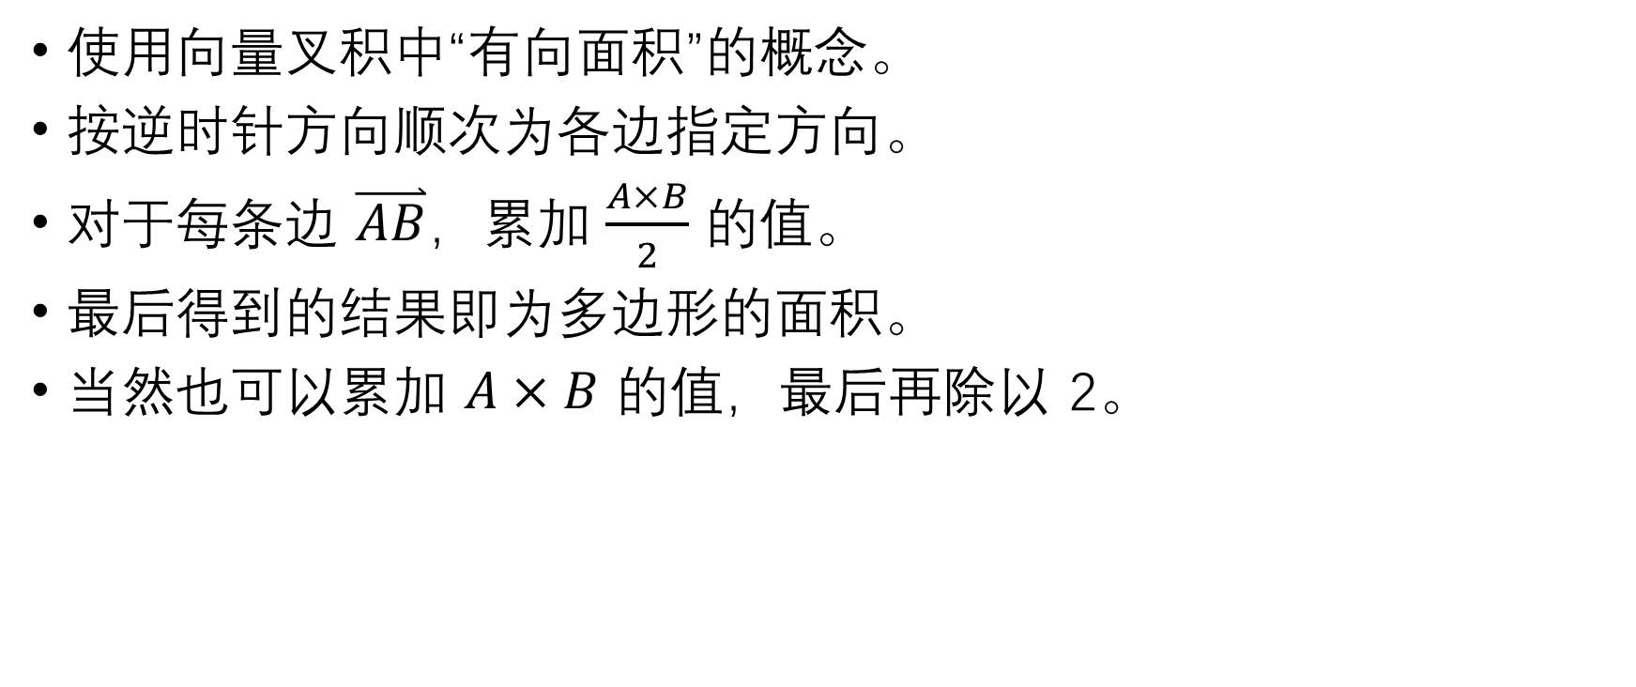
求多边形的面积
使用向量叉积中“有向面积”的概念。
按逆时针方向顺次为各边指定方向。
对于每条边 $\overset{⃑}{AB}$，累加 $\frac{A×B}{2}$ 的值。
最后得到的结果即为多边形的面积。
当然也可以累加 $A×B$ 的值，最后再除以 2。

Slide 31
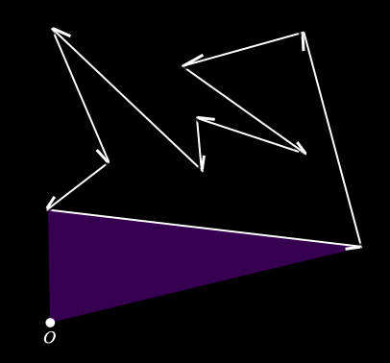
算法图示

Slide 32
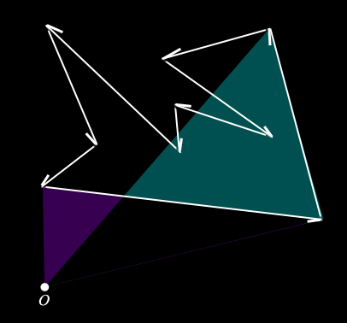
算法图示

Slide 33
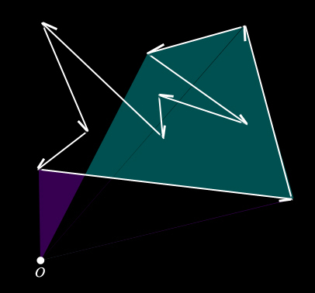
算法图示

Slide 34
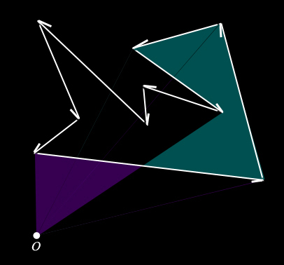
算法图示

Slide 35
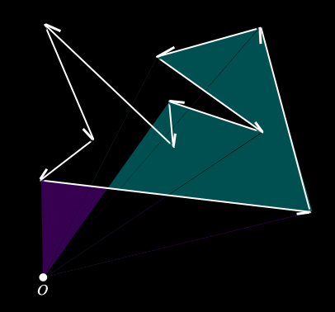
算法图示

Slide 36
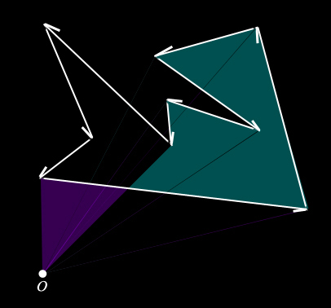
算法图示

Slide 37
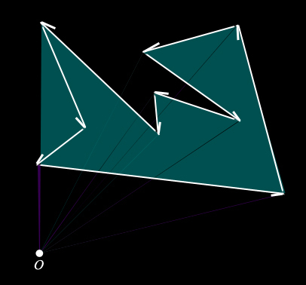
算法图示

Slide 38
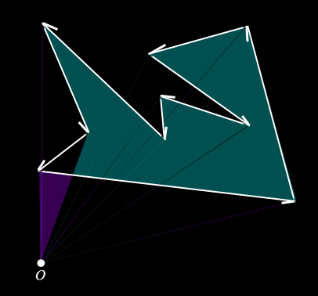
算法图示

Slide 39
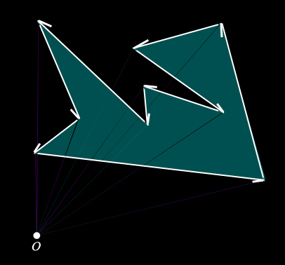
算法图示

Slide 40
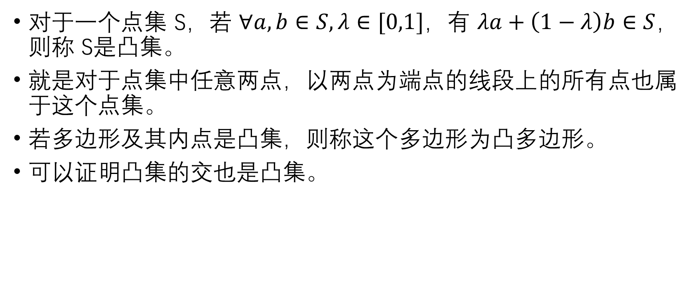
凸集
对于一个点集 S，若 $∀a,b∈S,λ∈[0,1]$，有 $λa+\left(1−λ\right)b∈S$，则称 S是凸集。
就是对于点集中任意两点，以两点为端点的线段上的所有点也属于这个点集。
若多边形及其内点是凸集，则称这个多边形为凸多边形。
可以证明凸集的交也是凸集。

Slide 41
特殊的例子：
若干种原料，每种原料含 A 成分和 B 成分的比例不同；混合这些原料能得到的产品的 A, B 两种成分的比例

Slide 42
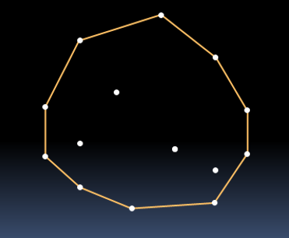
凸包
对于点集 S，包含 S 中所有点的最小的凸集称为 S 的凸包。
若 S 是有限集，则其凸包是凸多边形。
直观来看，把 S 中所有点钉在一个木板上，用一个橡皮筋框起所有点来，一撒手，橡皮筋就表示出了 S 的凸包。

Slide 43
Graham 扫描算法
Graham扫描算法维护一个凸壳，通过不断在凸壳中加入新的点和去除影响凸性的点，最后形成凸包
算法主体由两部分组成先是排序后是扫描。

Slide 44
点集排序
为了得到加入新点的顺序 Graham扫描法的第一步是对点集排序
排序是对杂乱的点集进行了梳理，这也是这种算法能够得到更高效率的根本原因。排序的方法也有两种：极角坐标排序(极角序) 和直角坐标排序(水平序)
有一些不用求凸包的题目也有可能需要使用极角排序
极角排序首先需要选定参考点。参考点是在横坐标最小的情况下取纵坐标最小的点
使用向量的叉积比较极角，就是使用两个向量叉积的值，判断出一个向量在另一个向量的顺时针方向还是逆时针方向。可以直接使用这个性质构造极角排序的cmp()函数，然后放到sort里面进行排序。
在构造cmp函数时，对于从参考点方向看过去共线的两个点，将距离参考点较近的点放在前面。

Slide 45
Graham的栈扫描
Graham的扫描是一个很优美的过程，用到的数据结构也很简单仅仅是一个栈而已。核心的思想是按照排好的序，依次加入新点得到新的边。如果和上一条边成左转关系就压栈继续，如果右转就弹栈直到和栈顶两点的边成左转关系。压栈继续实现的时候我们不用存边，只需要在栈里存点，相邻两点就是一条边。由于我们时时刻刻都保证栈内是一个凸壳，所以最后扫描完毕，就得到了一个凸包。
Graham扫描算法基本完成复杂度是排序O(Nlog₂N) 扫描O(N) {每个点仅仅出入栈一次}合起来是一个O(Nlog₂N)的算法

Slide 46
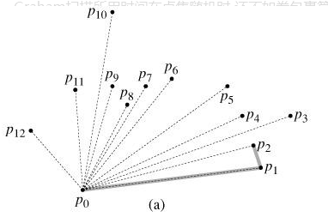
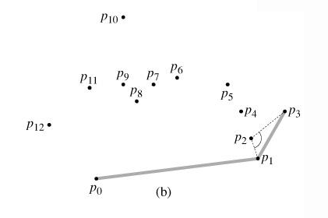
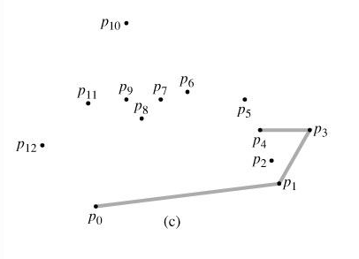
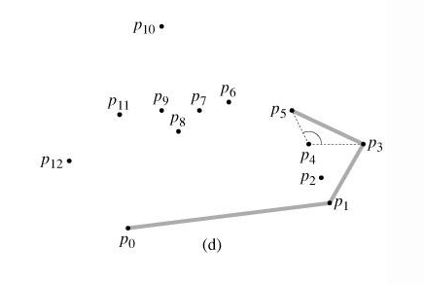
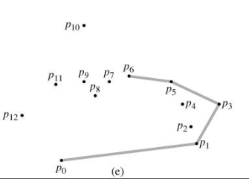
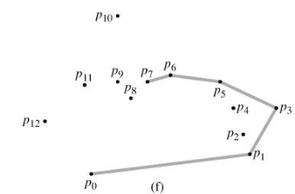

Slide 47
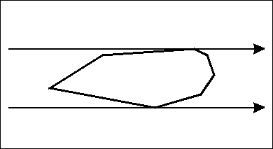
旋转卡壳算法
旋转卡壳可以用于求凸包的直径、宽度，两个不相交凸包间的最大距离和最小距离等，也可以用于在点集中寻找面积最大的三角形。
简单来说就是用一对平行线“卡”住凸包进行旋转。
被一对卡壳正好卡住的对应点对称为对踵点

Slide 48
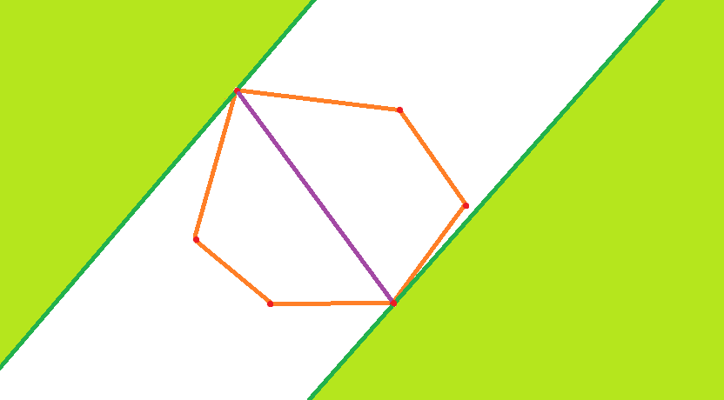
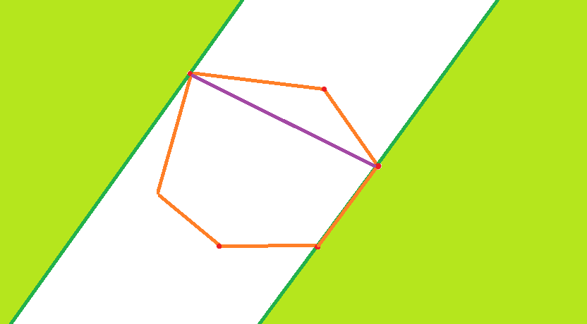
平行线卡住凸多变形有两种情况：
卡住两个点：
卡住一条边和一个点：
由于在处理过程中，卡壳卡住两个点的情况不好处理，所以一般我们都是去关注第二种情况。在这种情况下我们发现，一个对踵点到对应边之间的距离比其他点要大。

Slide 49
旋转卡壳算法是建立在凸包上的。首先应该对点集求出凸包。
然后枚举凸包上的每一条边。
重点：
如何得到距离每条对应边的的最远点呢?
我们可以把点到直线的距离化解为三角形的面积，再运用叉积进行比较。同时，凸包上的点依次与对应边产生的距离成单峰函数,面积上升到最高点后，又会下降。(具体证明可以从凸包定义入手 用反证法解决)

Slide 50
利用单峰函数这一性质，我们可以根据凸包上点的顺序，枚举对踵点，直到下一个点的距离小于当前点就可以停止了，而且随着对应边的旋转，最远点也只会顺着这个方向旋转，我们可以从上一次的对踵点开始继续寻找这一次的。由于内层while循环的执行次数取决于j增加次数 j最多增加O(n)次，所以求出所有对踵点的时间复杂度为O(n)。

Slide 51
sta[top+1]=sta[1];
j=2;ans=0;
for(int i=1;i<=top;i++){
while(fabs(multi(sta[i],sta[i+1],sta[j]))<fabs(multi(sta[i],sta[i+1],sta[j+1]))) {
j++;
if(j>top) j=1;
}
js=dis(sta[i],sta[j]);
if(js>ans) ans=js;
}

Slide 52
在遍历所有对踵点的过程中，只要维护距离的最大值就可以求出点集中最远点对的距离。我们看一个稍复杂的题目：
1069: [SCOI2007]最大土地面积
这道题一方面是旋转卡壳算法稍复杂的应用，一方面很好的解释了旋转卡壳算法的原理：“寻找最大面积”。
题意：给出任意的点集的坐标（2000个点），要求从中选出4个点，框出一个最大的面积。输出这个最大面积。

Slide 53
做法：要找出一个面积最大的四边形可以直观感受到这个四边形的四个顶点应该都在点集的凸包上。
首先对点集求凸包，然后在凸包上使用O(n^2)暴力枚举所有的间隔大于等于2个点的连线作为四边形的对角线。对角线也把四边形的凸包分为两部分，分别在这两部分上使用旋转卡壳算法，找到面积最大的三角形。这两个面积最大的三角形的面积和就是当前对角线情况下可以作出的最大四边形的面积。
对角线将四边形分成相互没有干扰的两部分，分别取得最大面积则可以使总面积最大。

Slide 55
谢谢！

